Slide 1



Photos prises par un amoureux de l’Alsace
pour le plaisir du partage
Pour voir la beauté du paysage, il faut le regarder avec le cœur...
L’instant
7
Chasseur d’exception

Slide 2
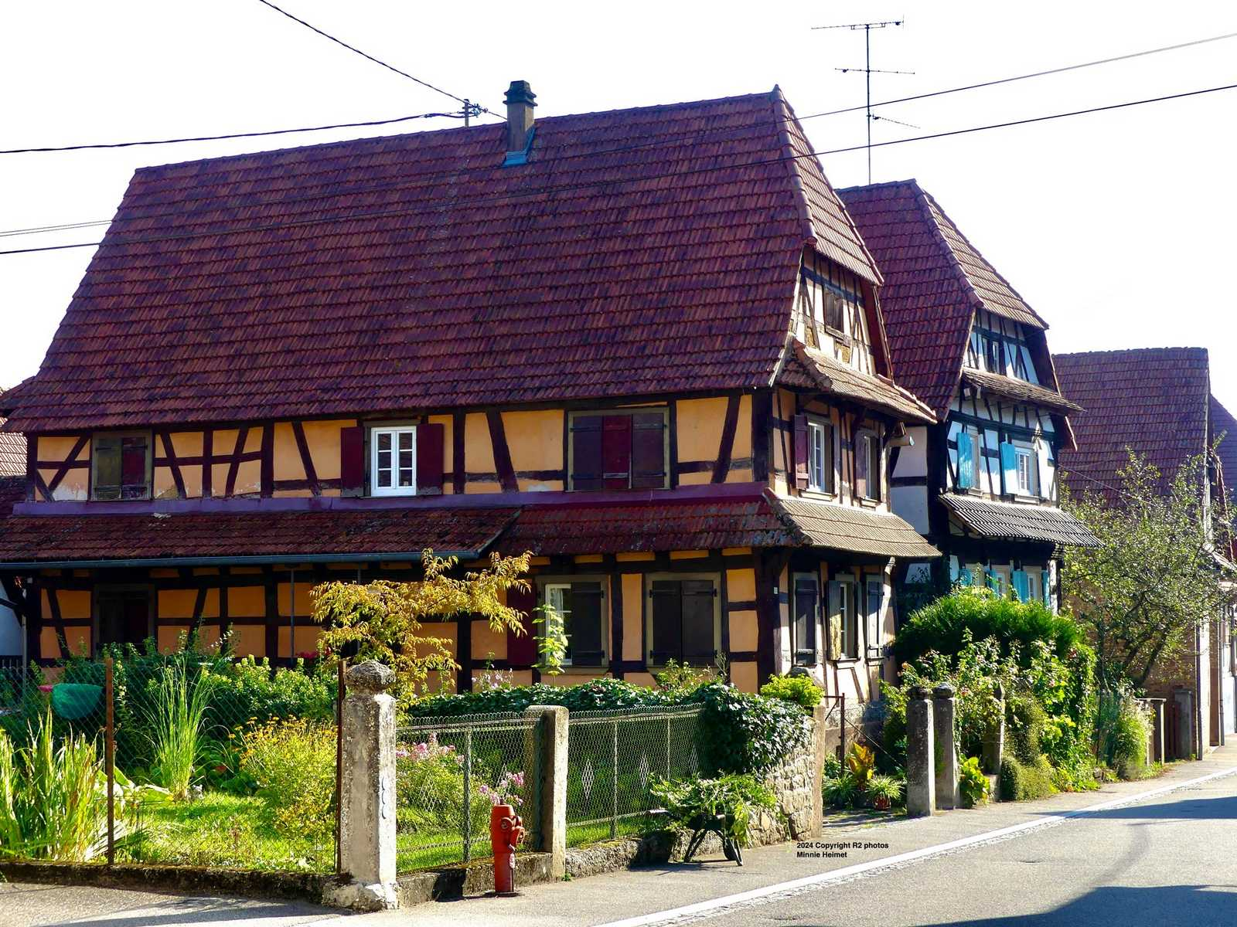
Birlenbach

Slide 3
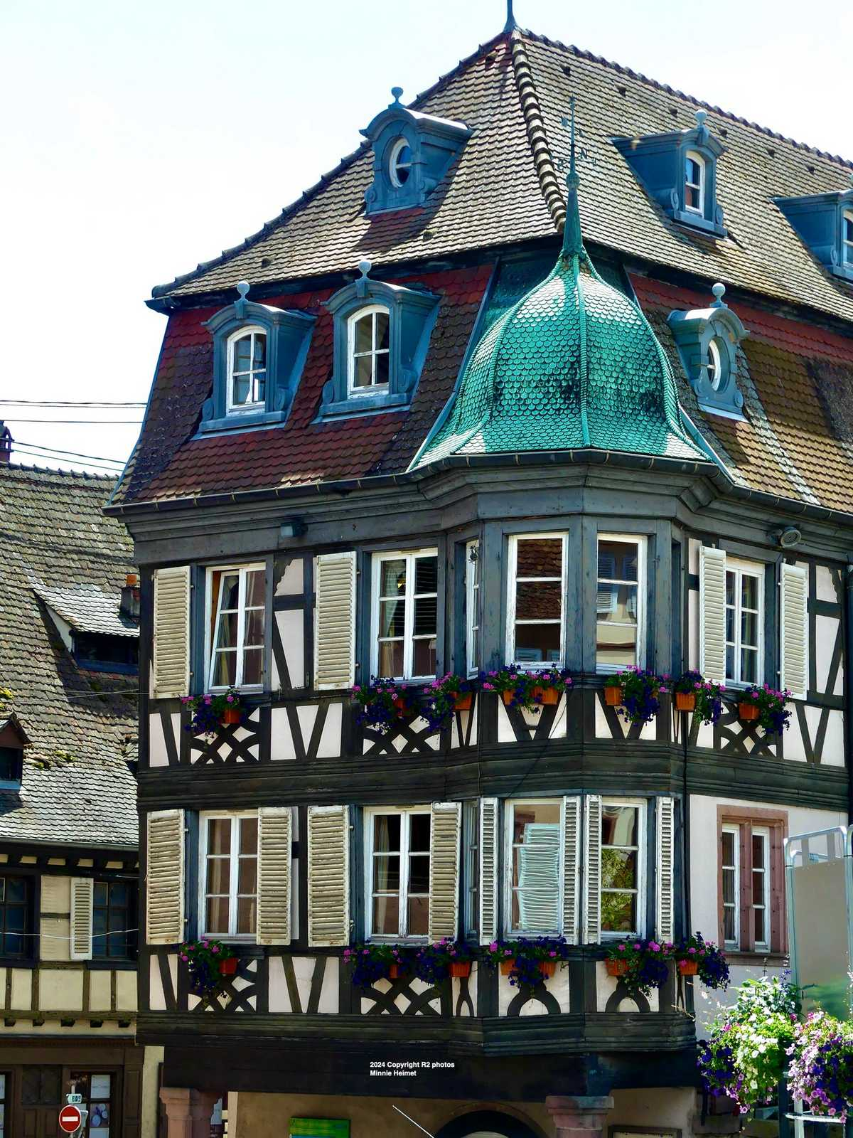
Barr

Slide 4
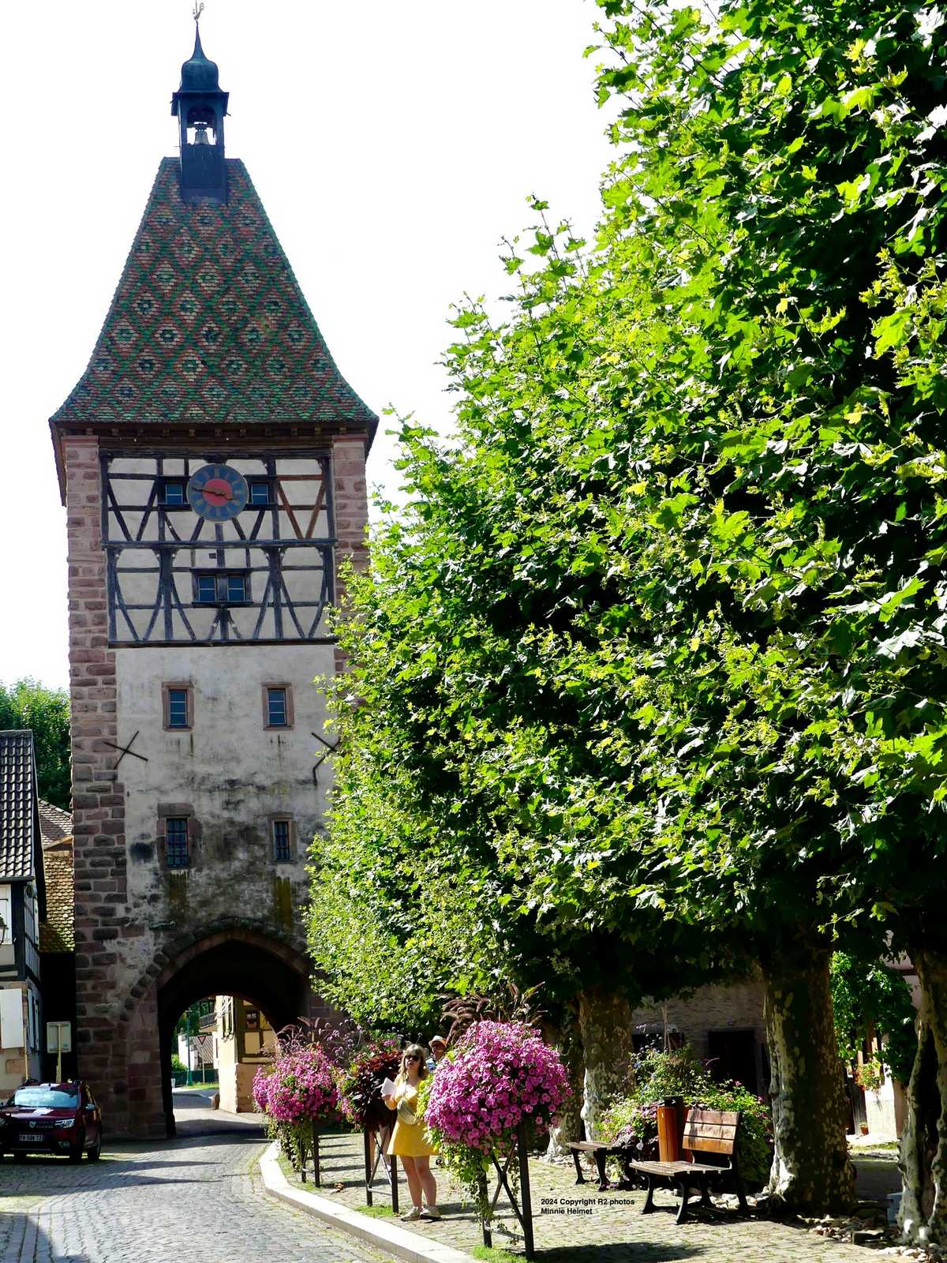
Bergheim

Slide 5
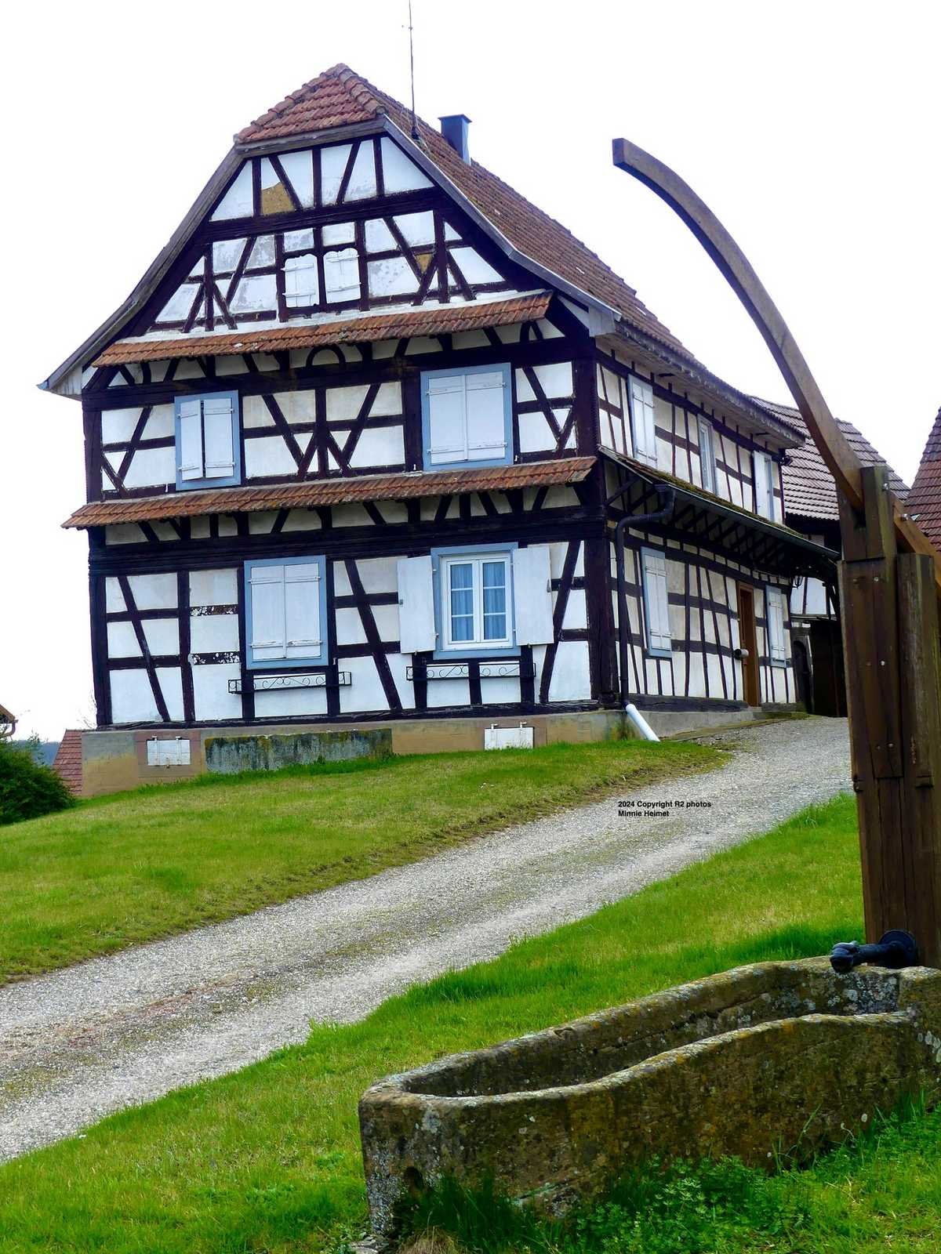
Betschdorf

Slide 6
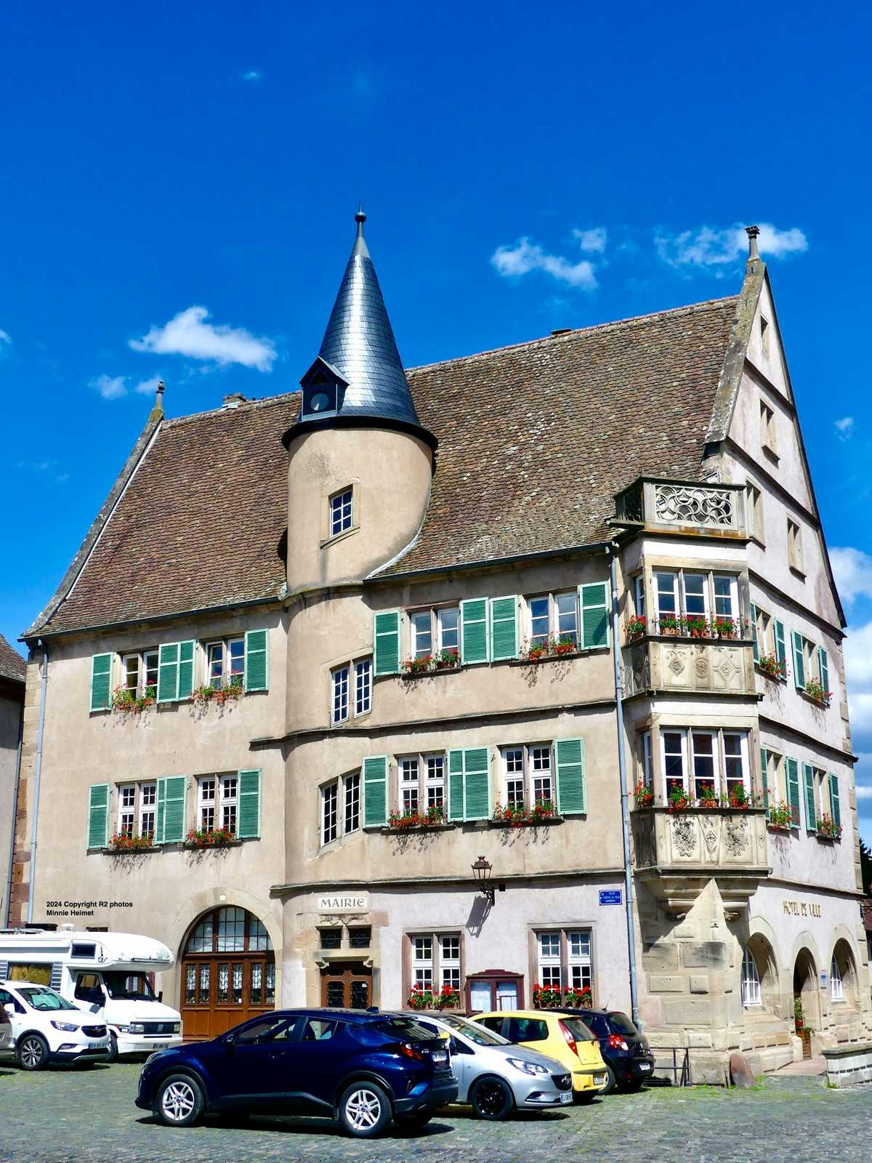
Boersch

Slide 7
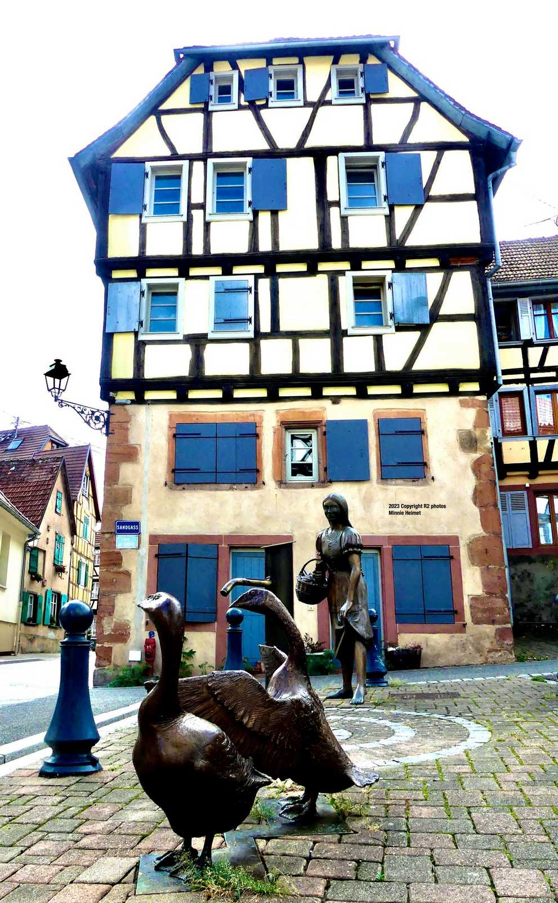
Bouxwiller (67)

Slide 8
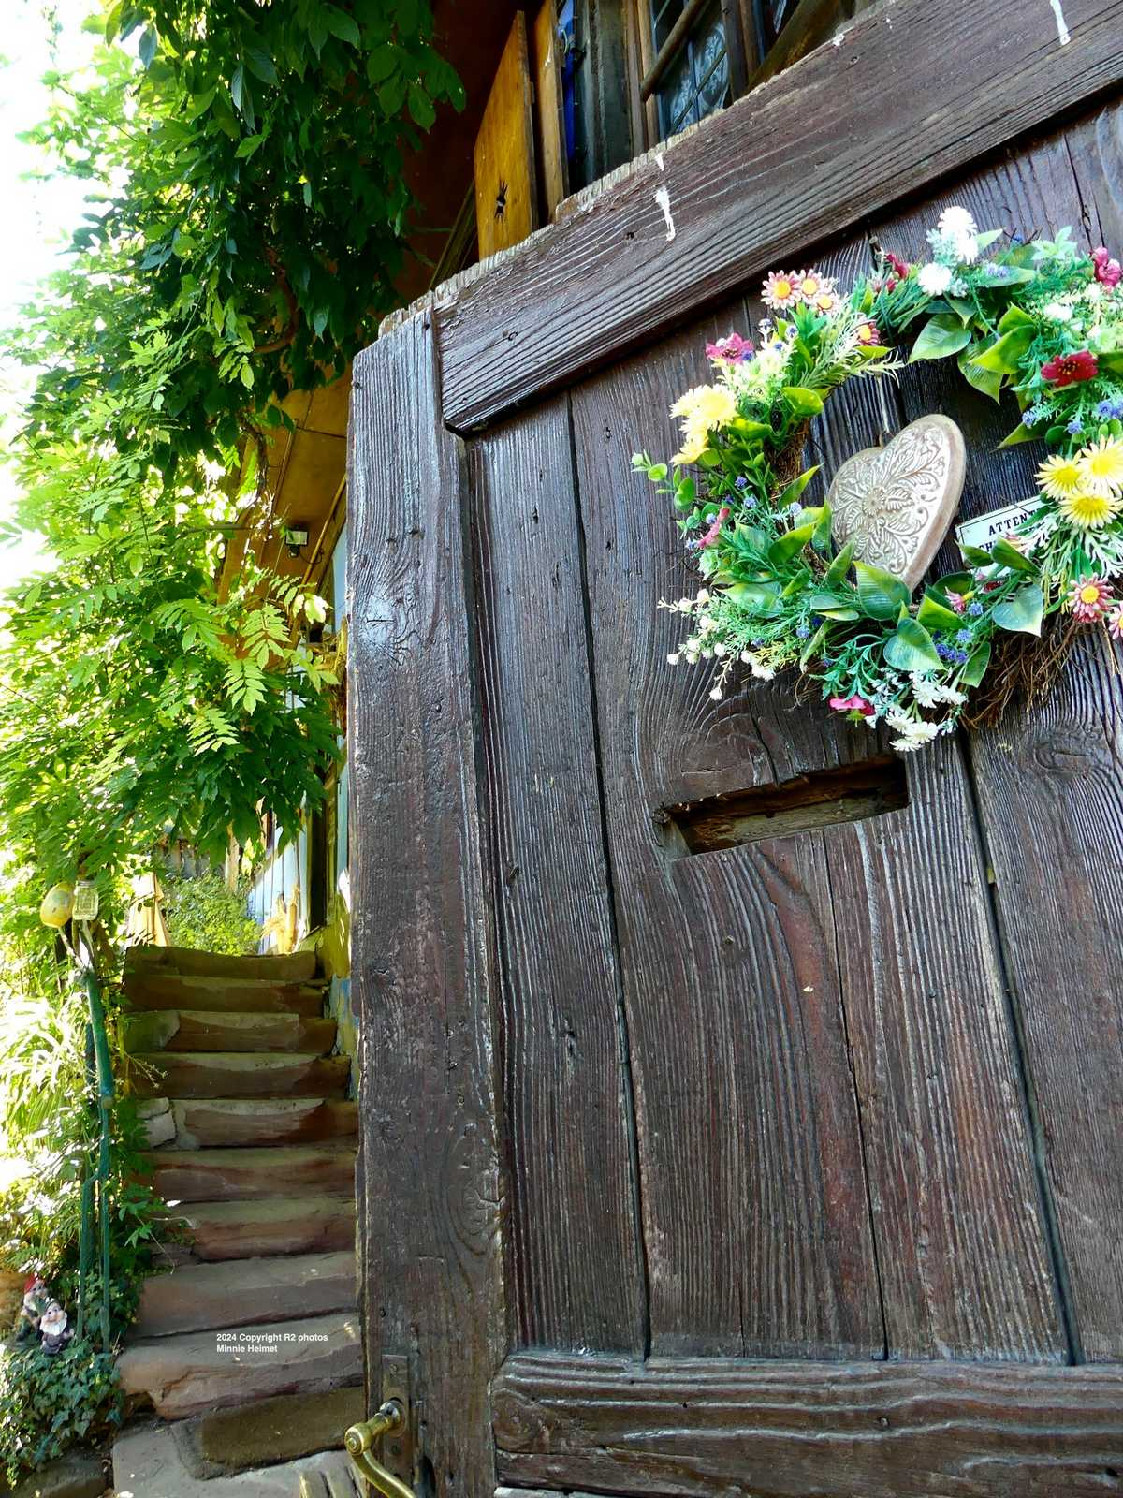
Comme d'antan

Slide 9
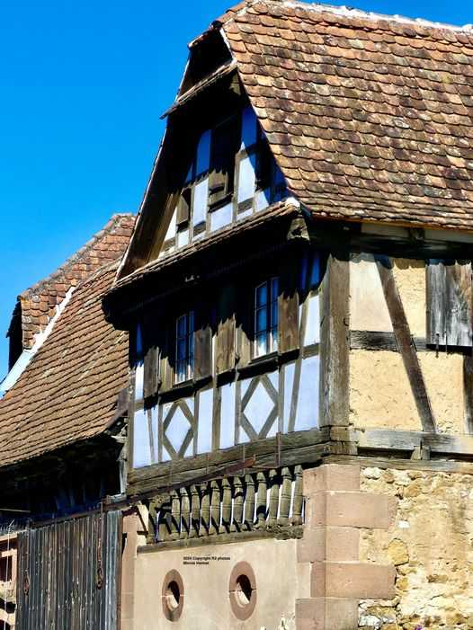
Dauendorf

Slide 10
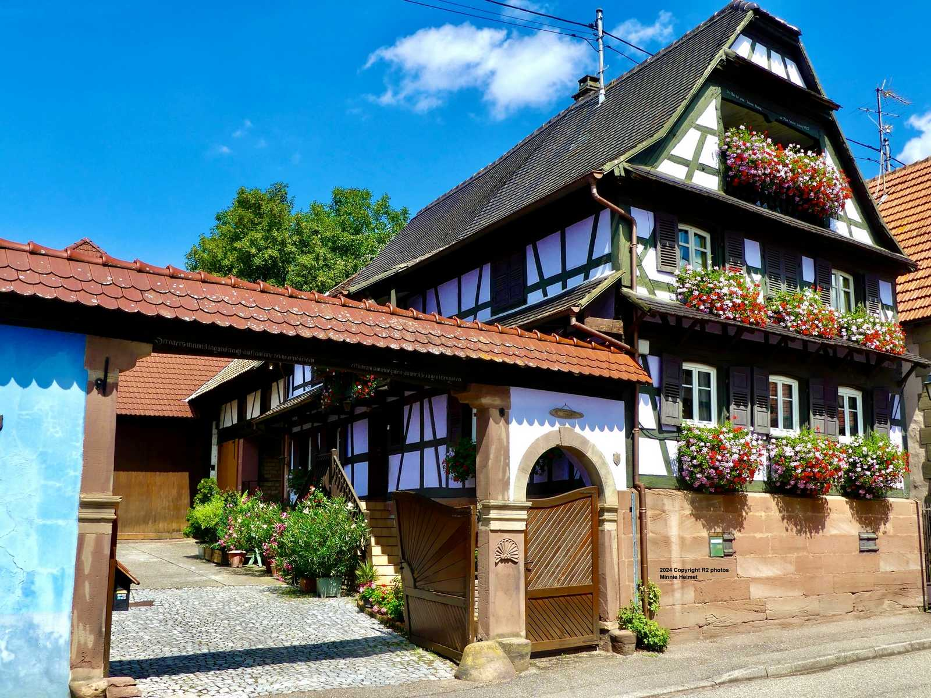
Duntzenheim

Slide 11
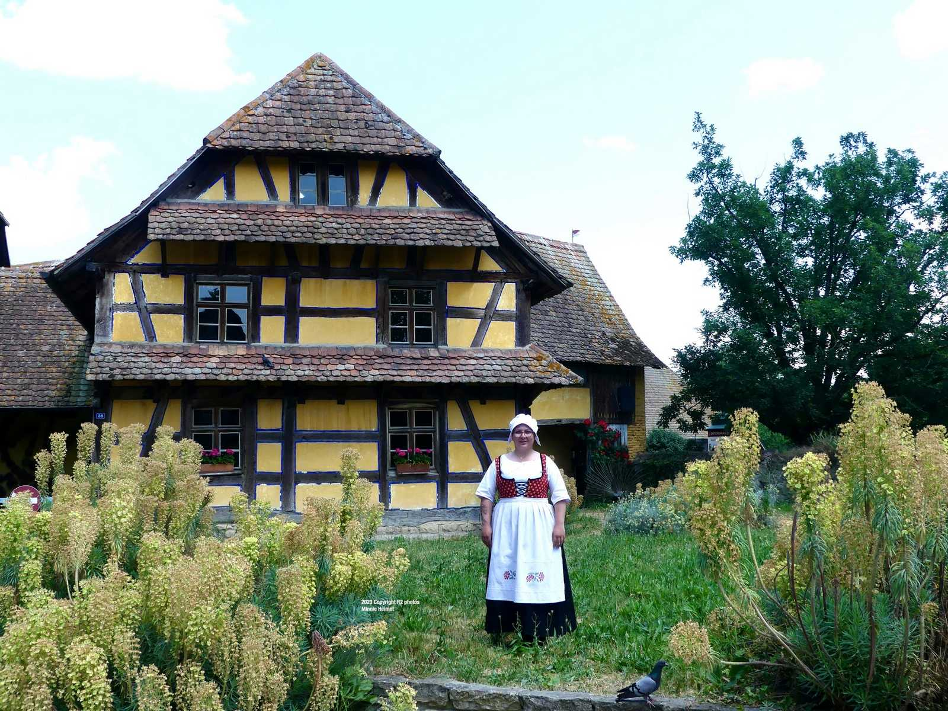
Eco-musée d'Alsace

Slide 12
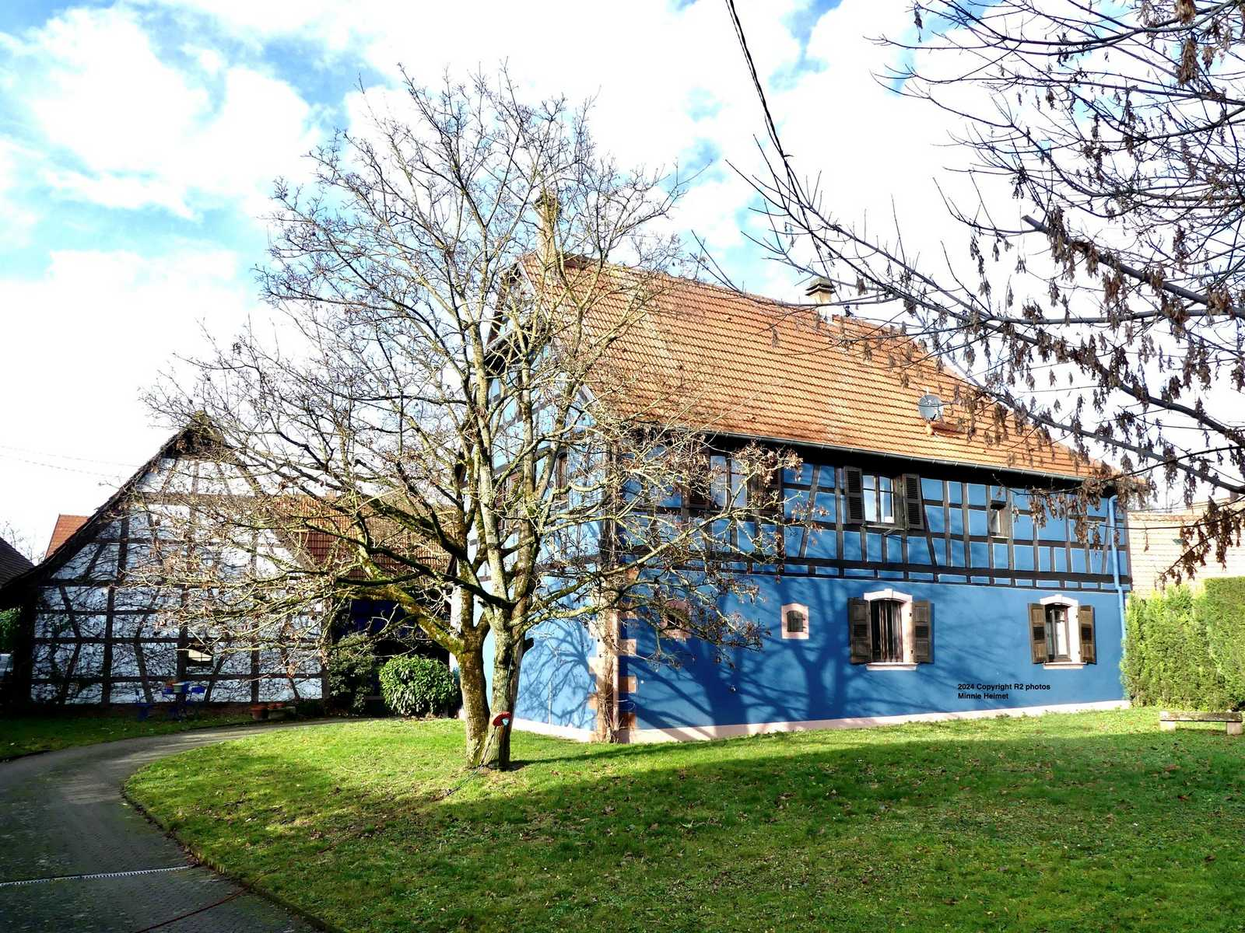
Ettendorf

Slide 13
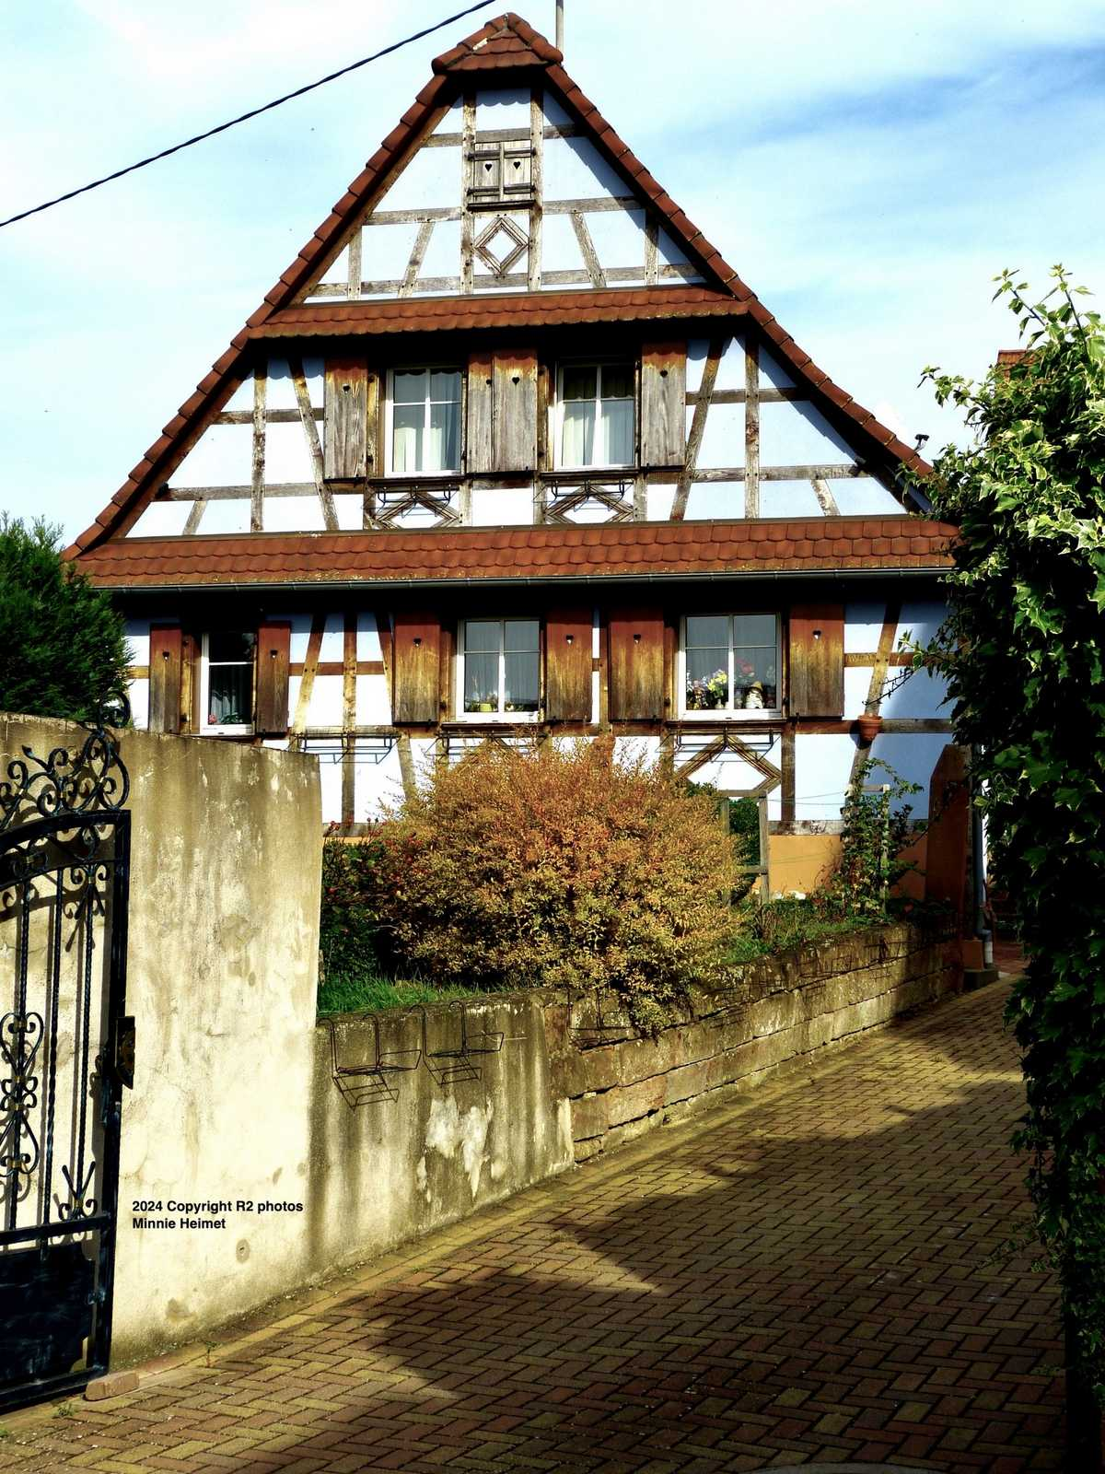
Griesbach-
le-Bastberg

Slide 14
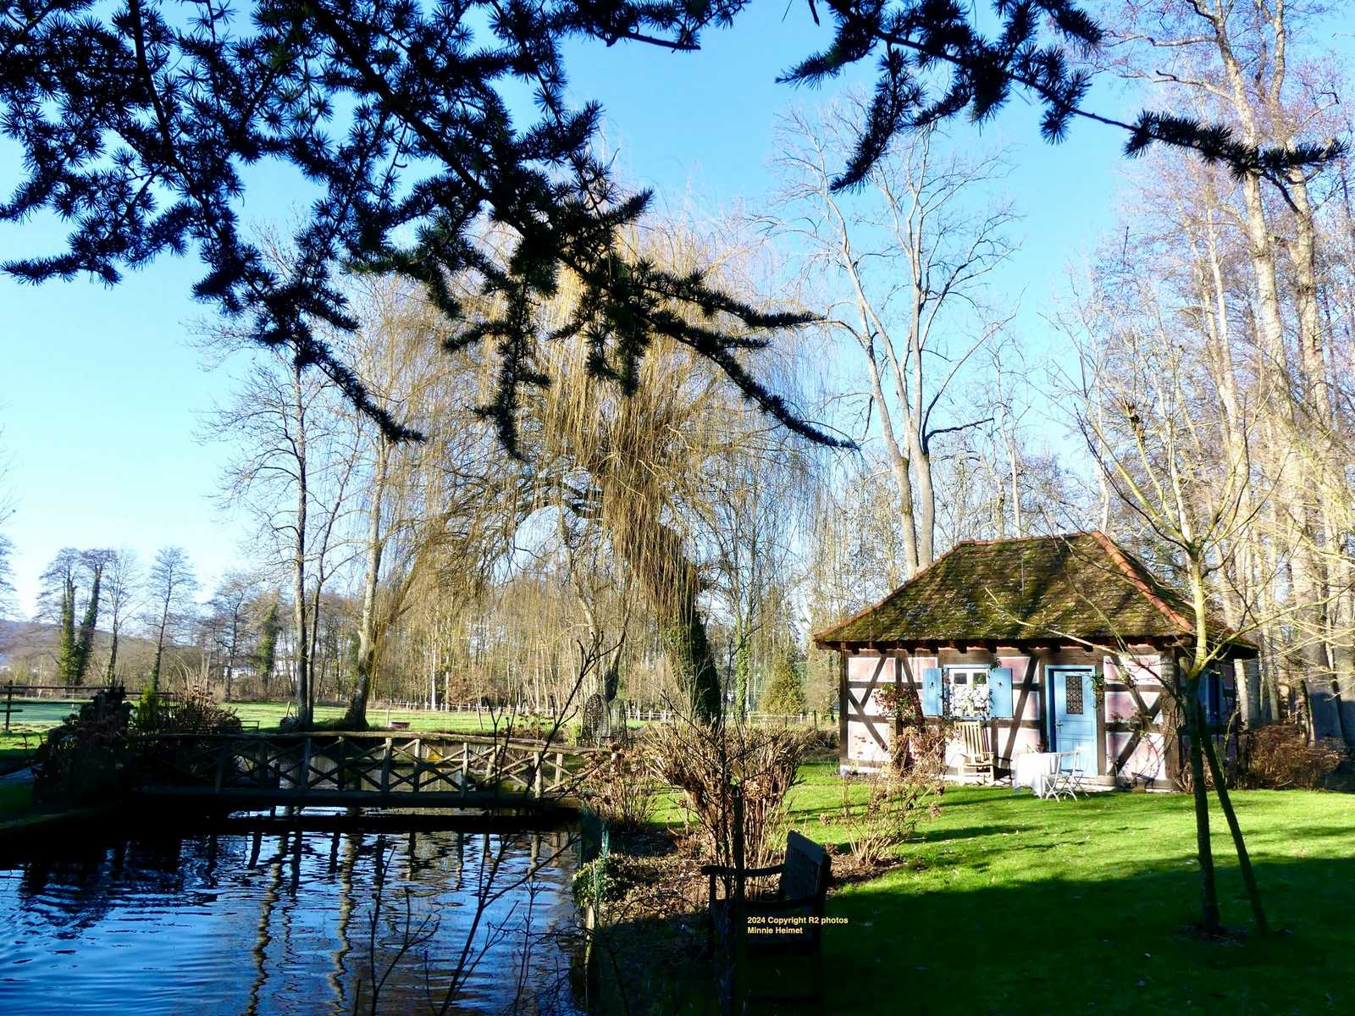
Gundershoffen

Slide 15
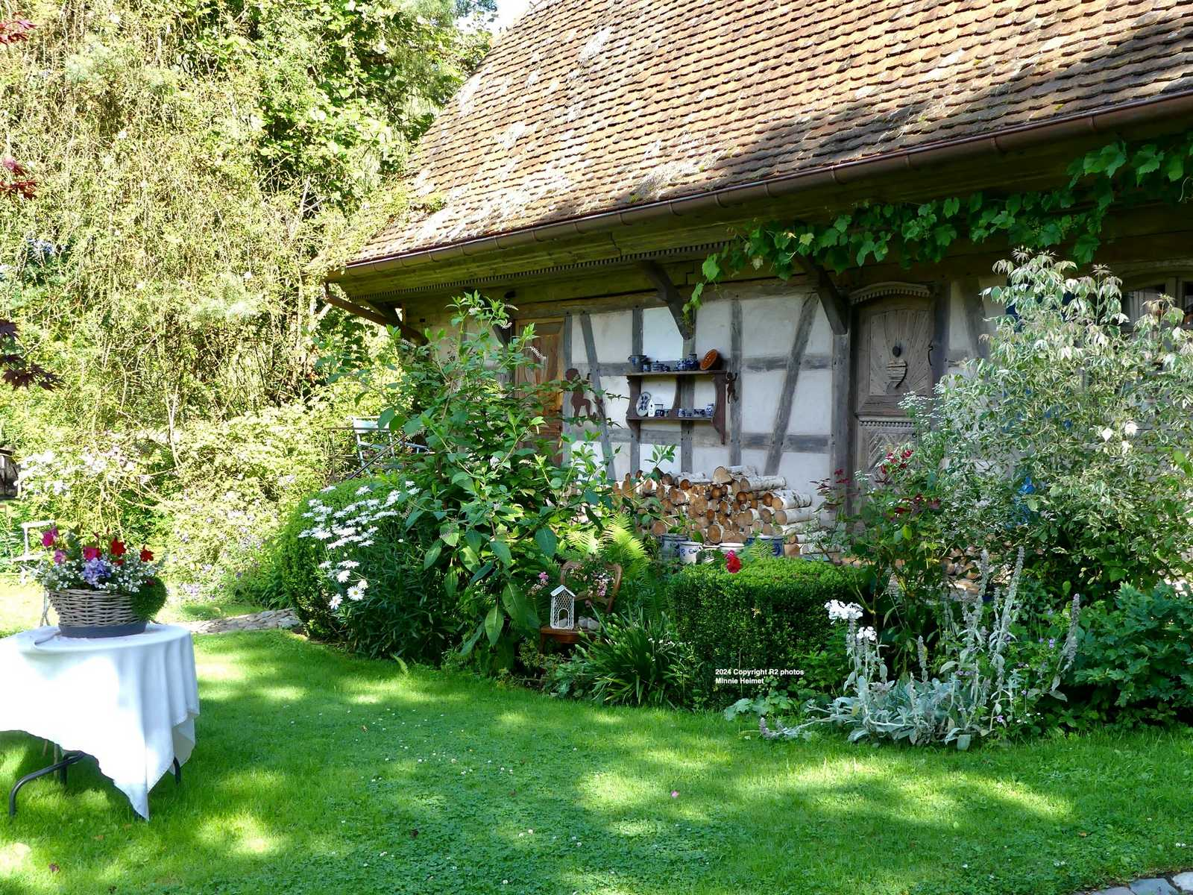
Gundershoffen

Slide 16
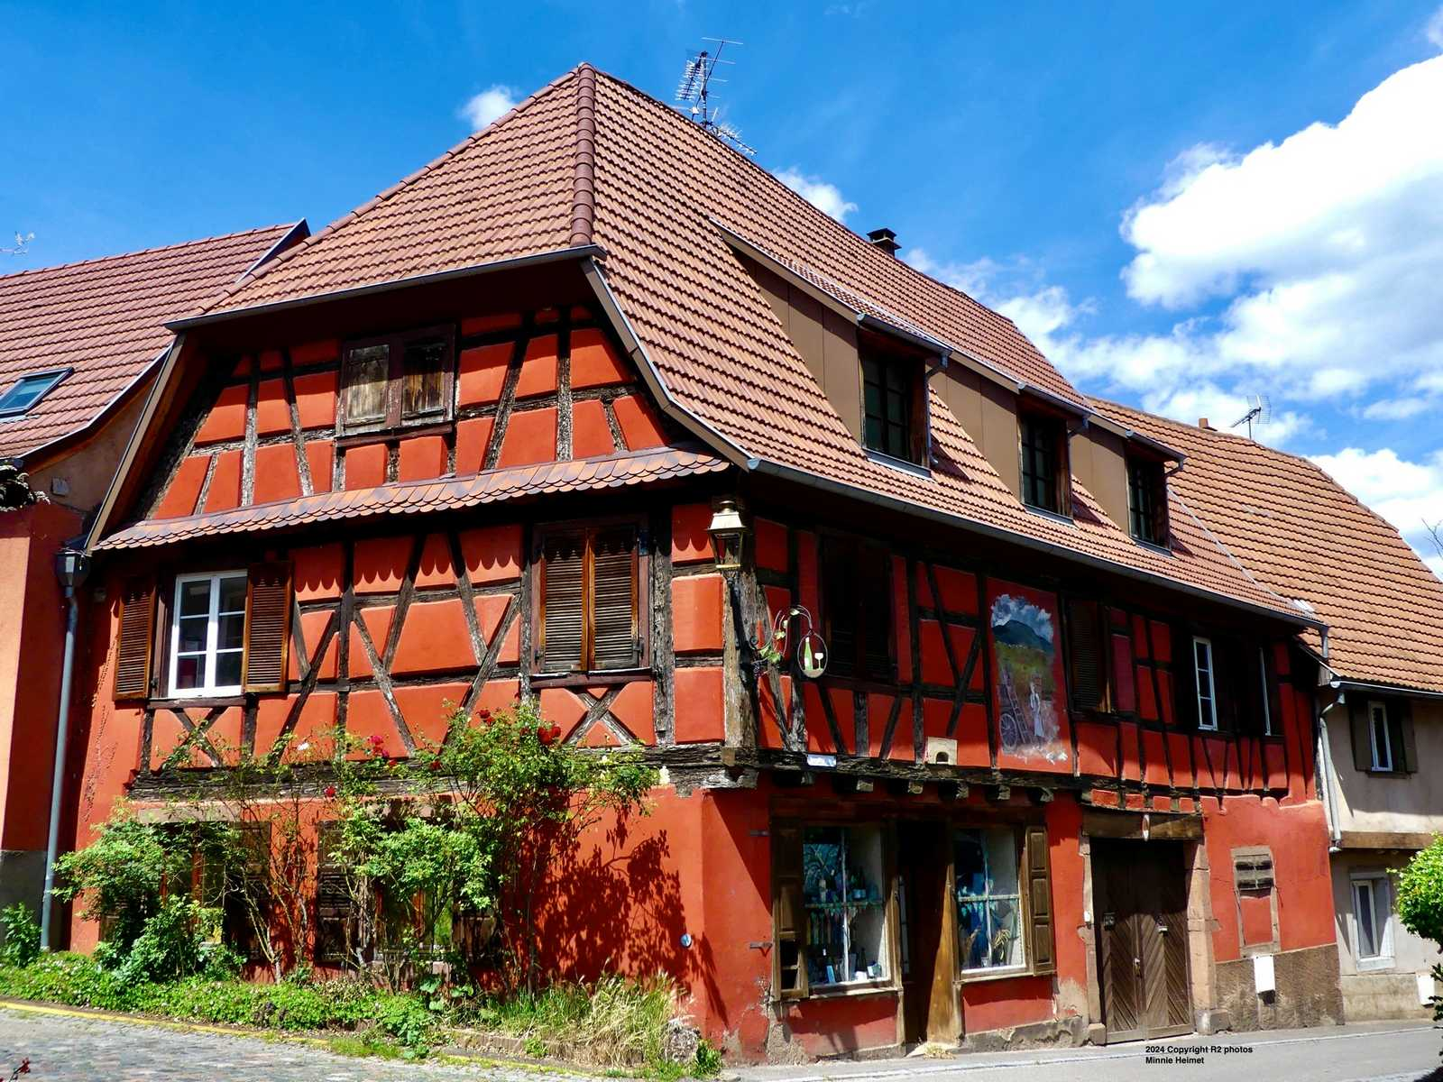
Heiligenstein

Slide 17
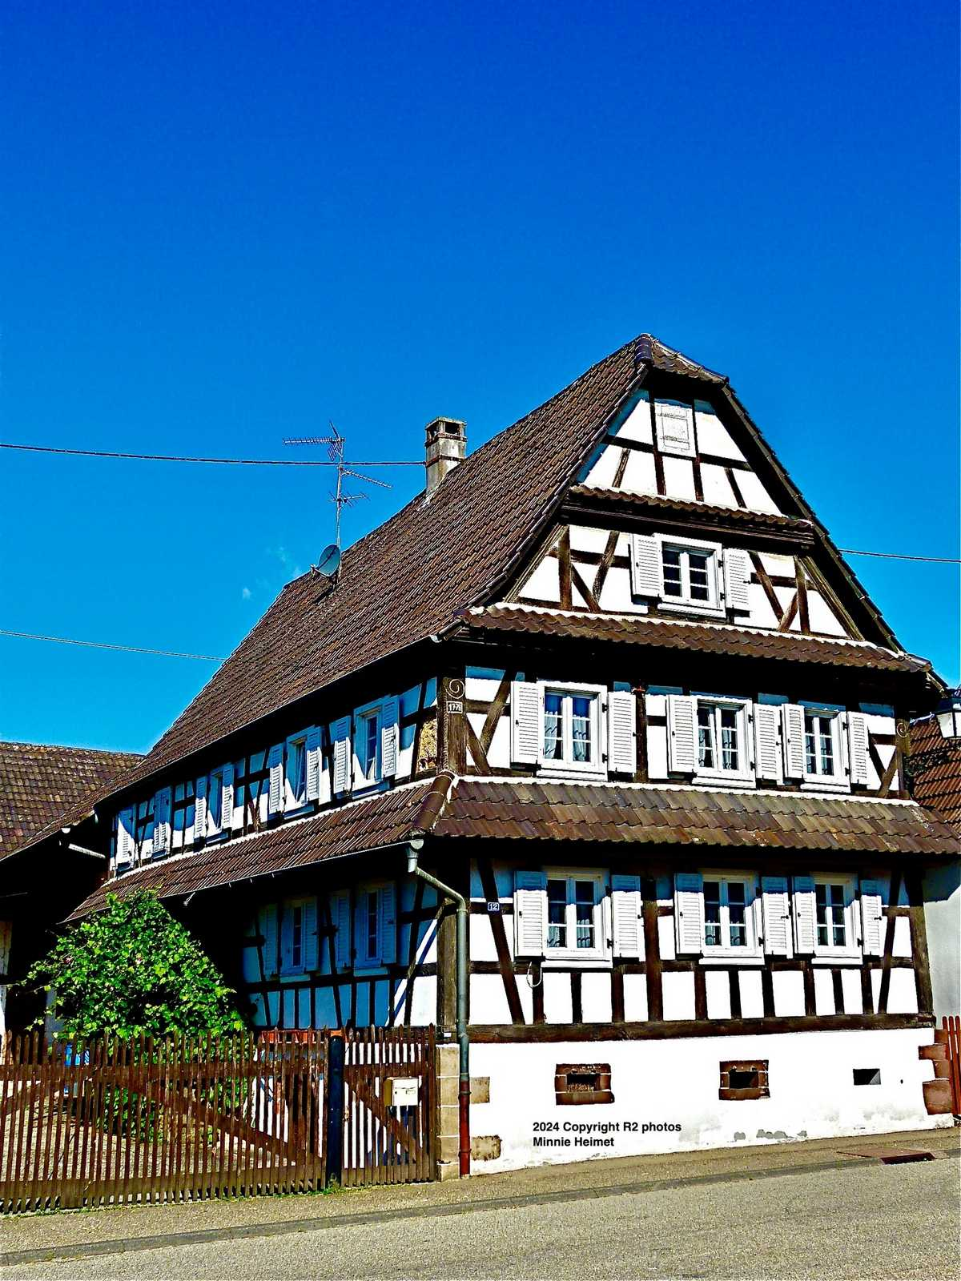
Hoffen

Slide 18
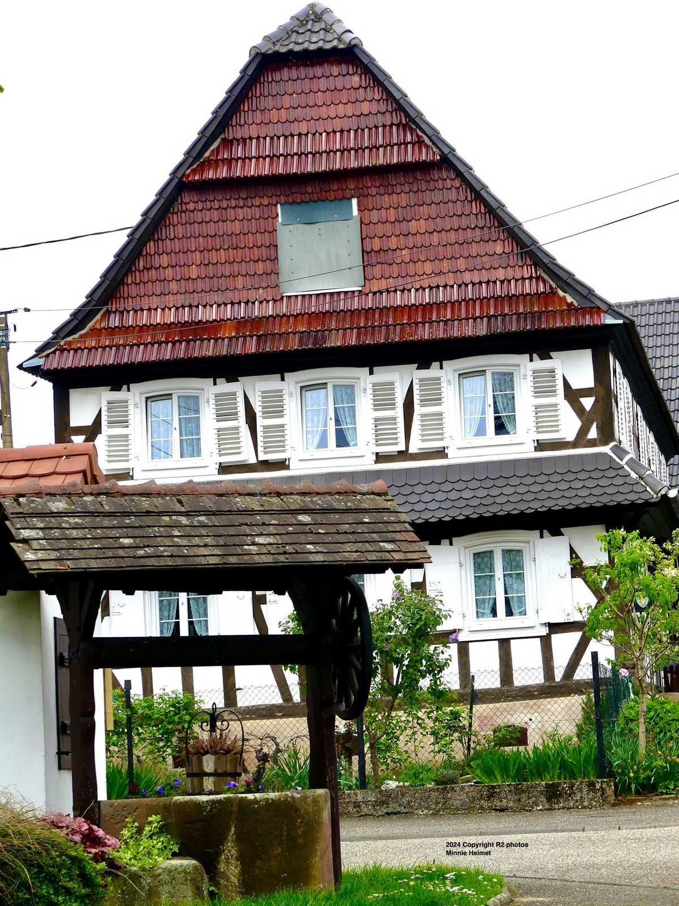
Hoffen

Slide 19
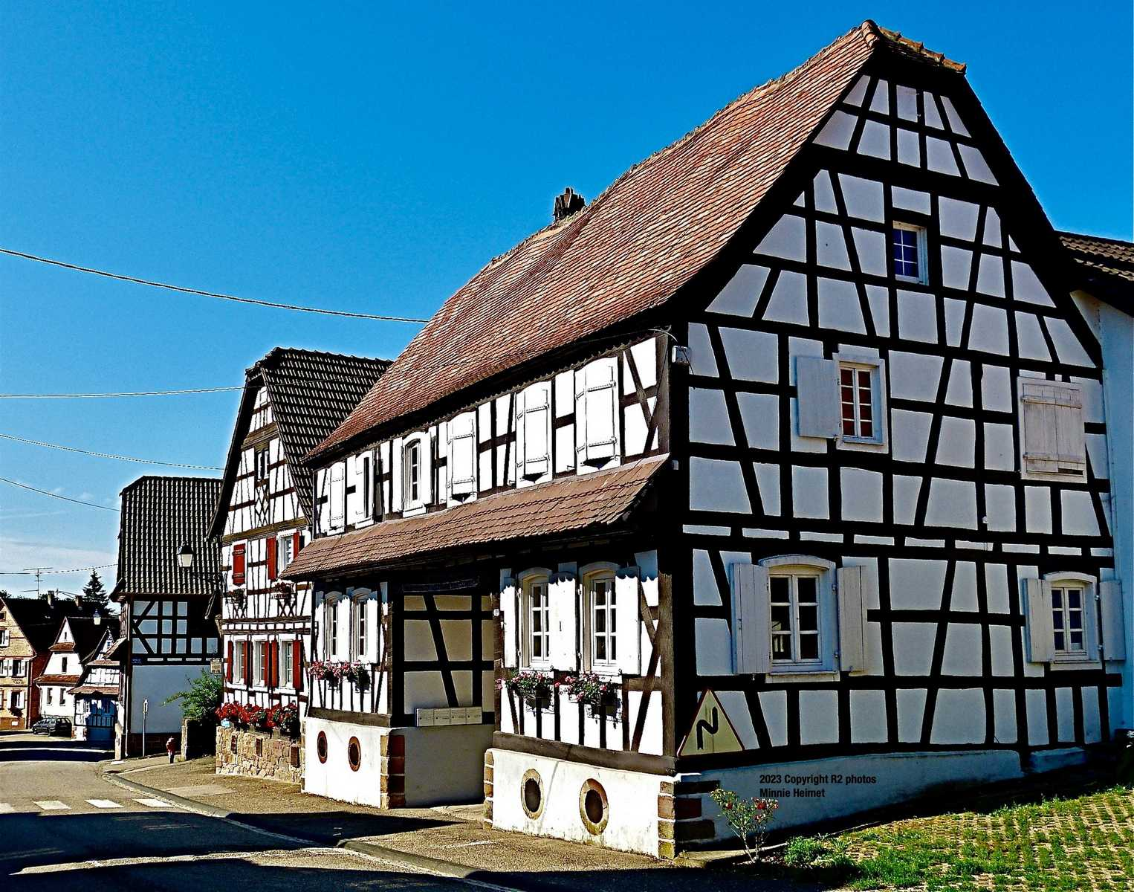
Hoffen

Slide 20
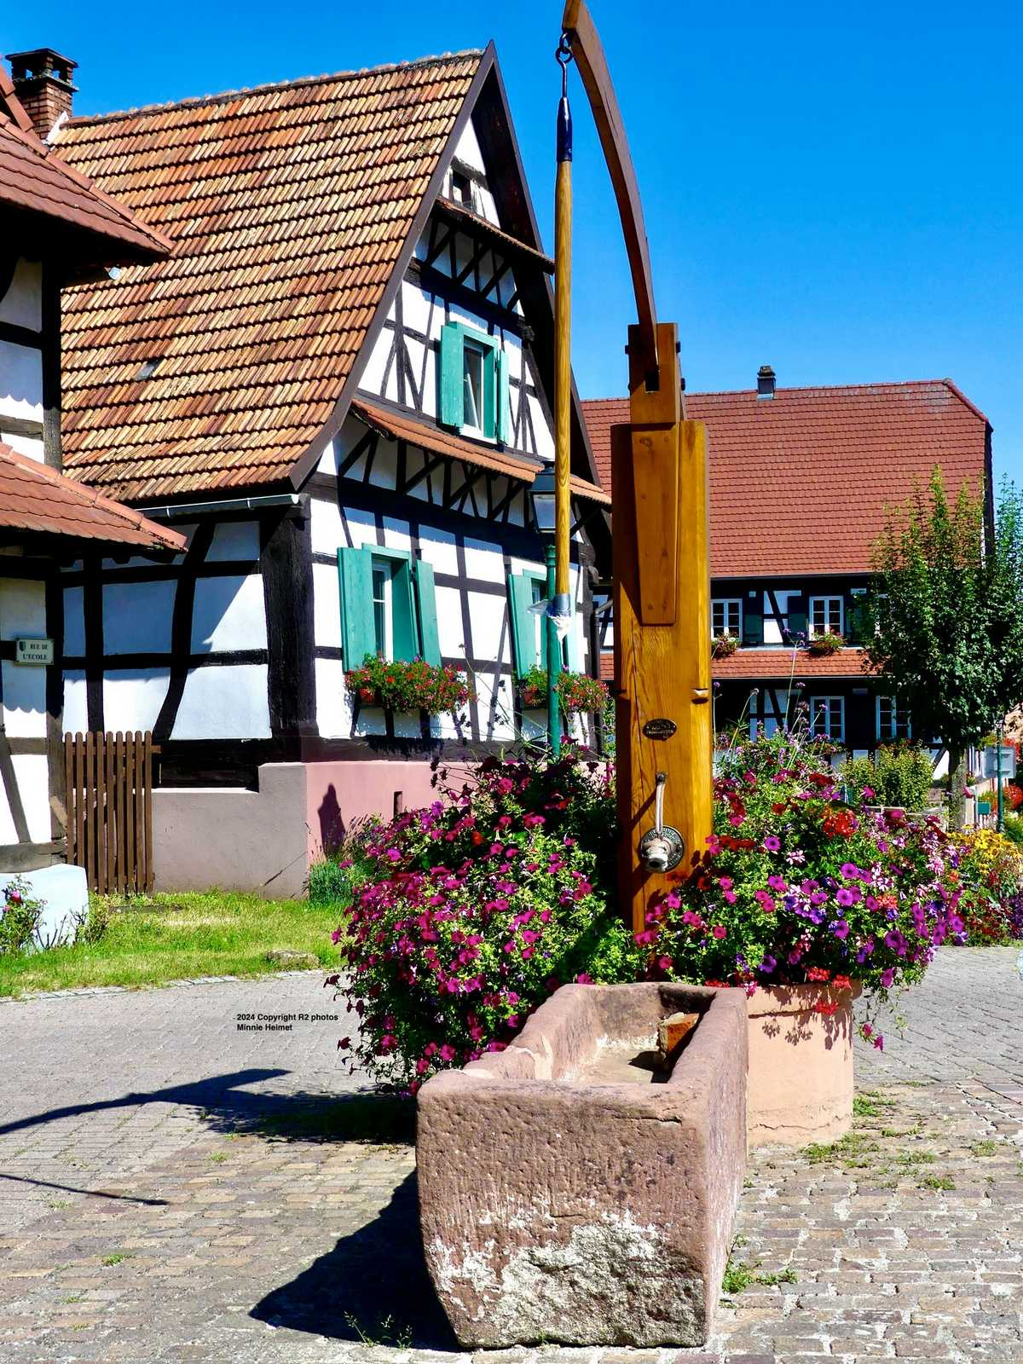
Hohwiller

Slide 21
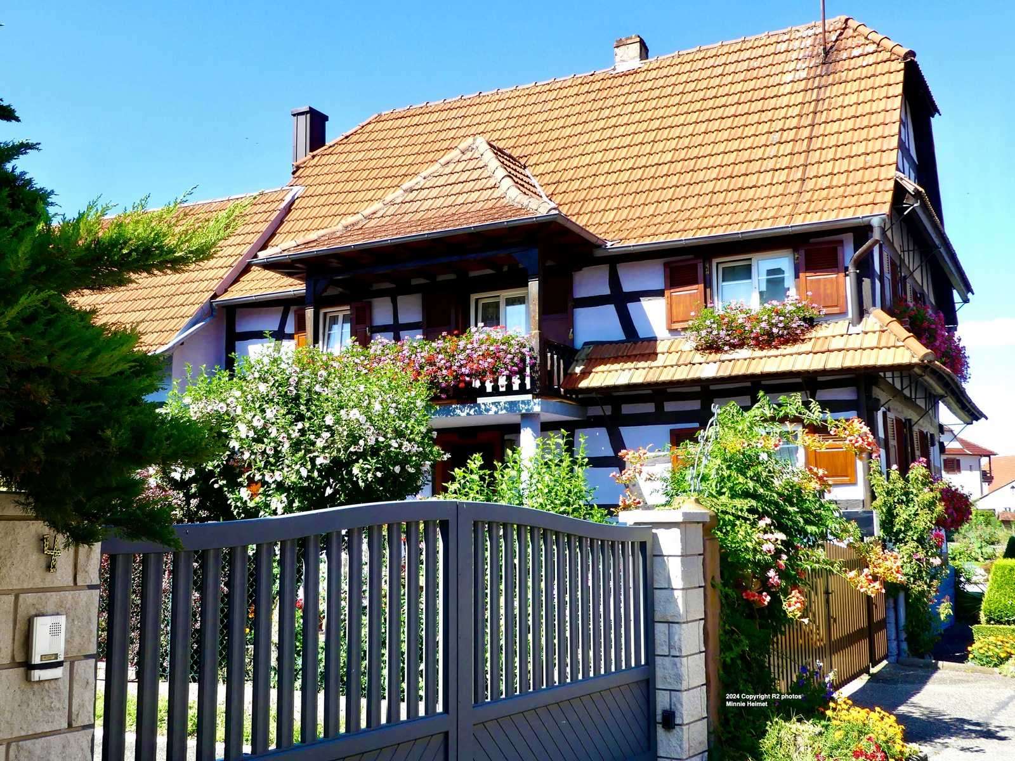
Hohwiller

Slide 22
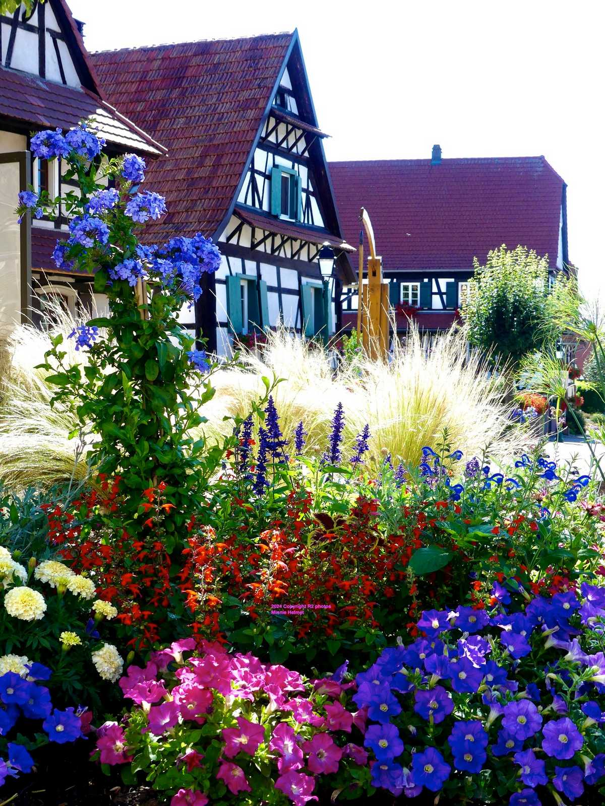
Hohwiller

Slide 23
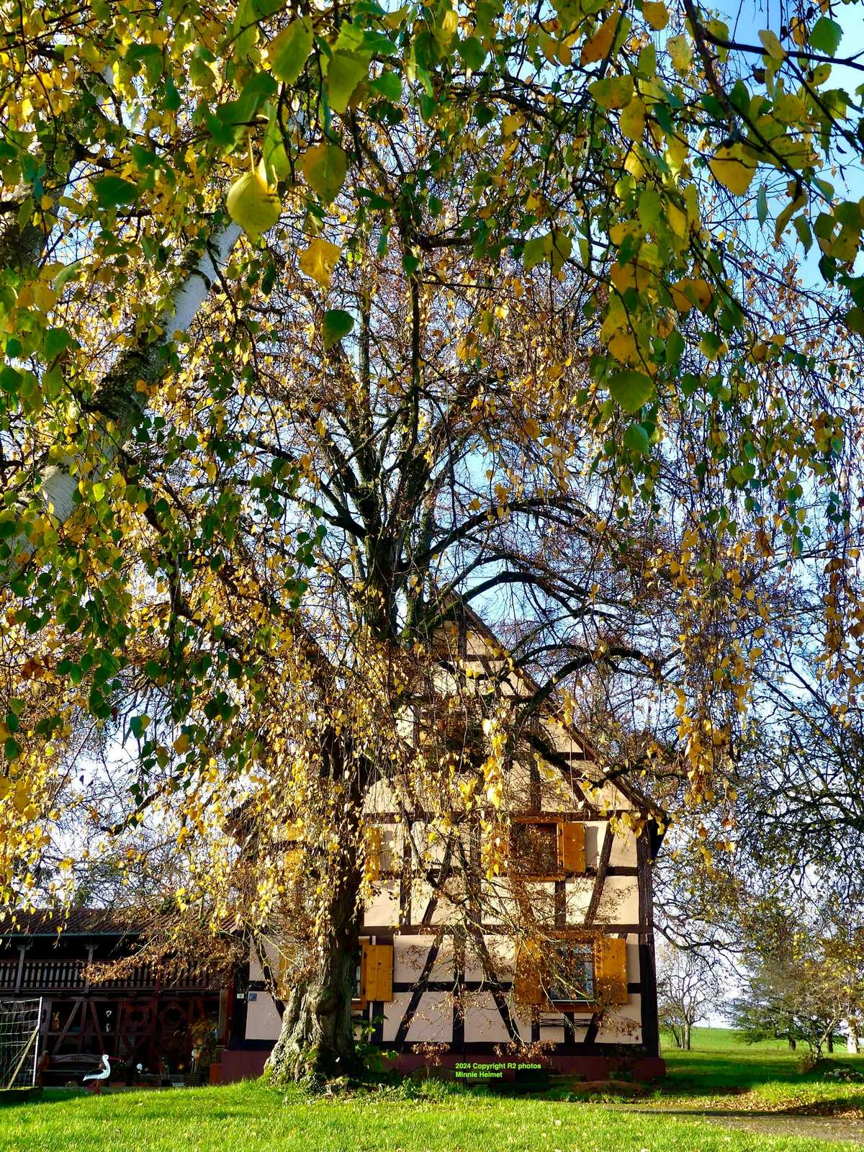
Ingelshof, commune de Gundershoffen

Slide 24
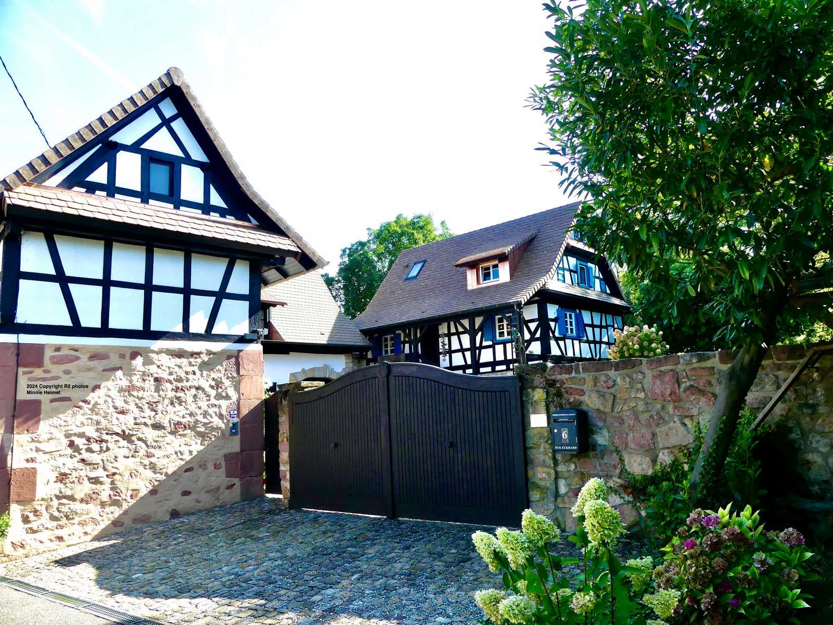
Ingolsheim

Slide 25
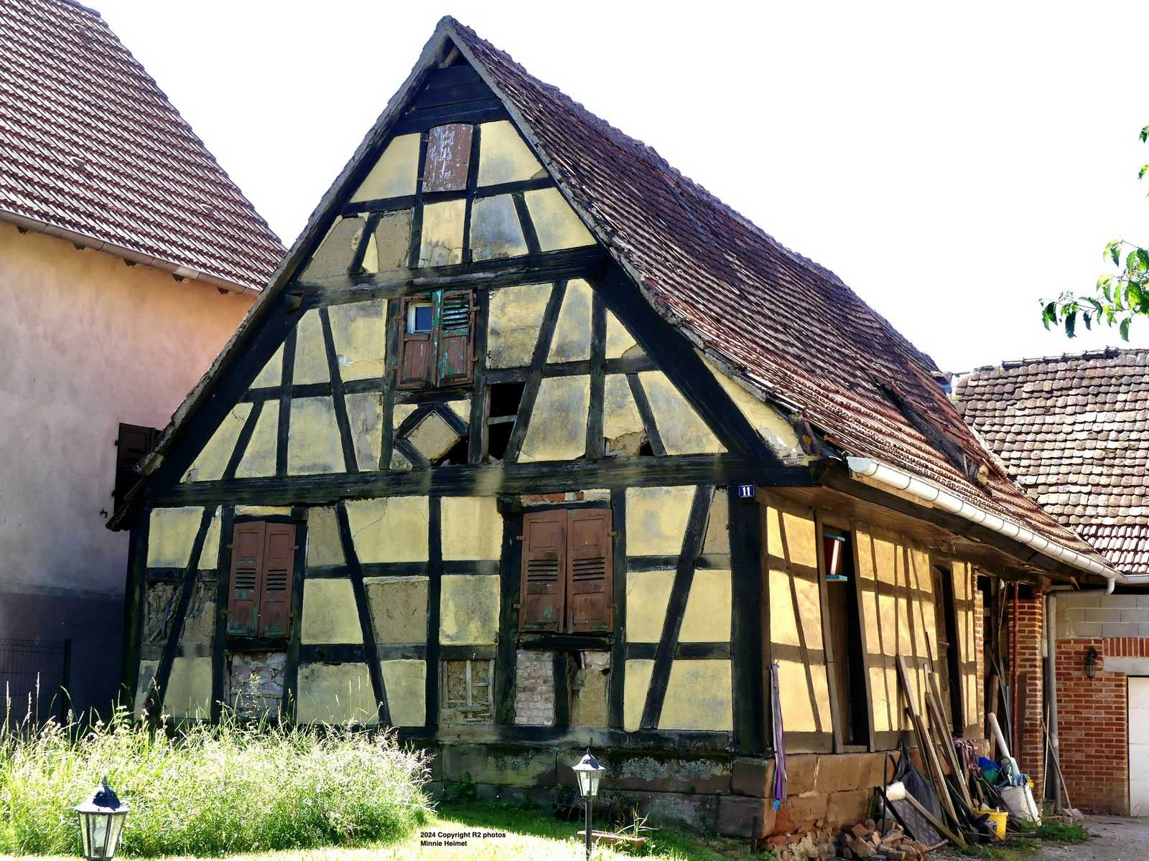
Issenhausen

Slide 26
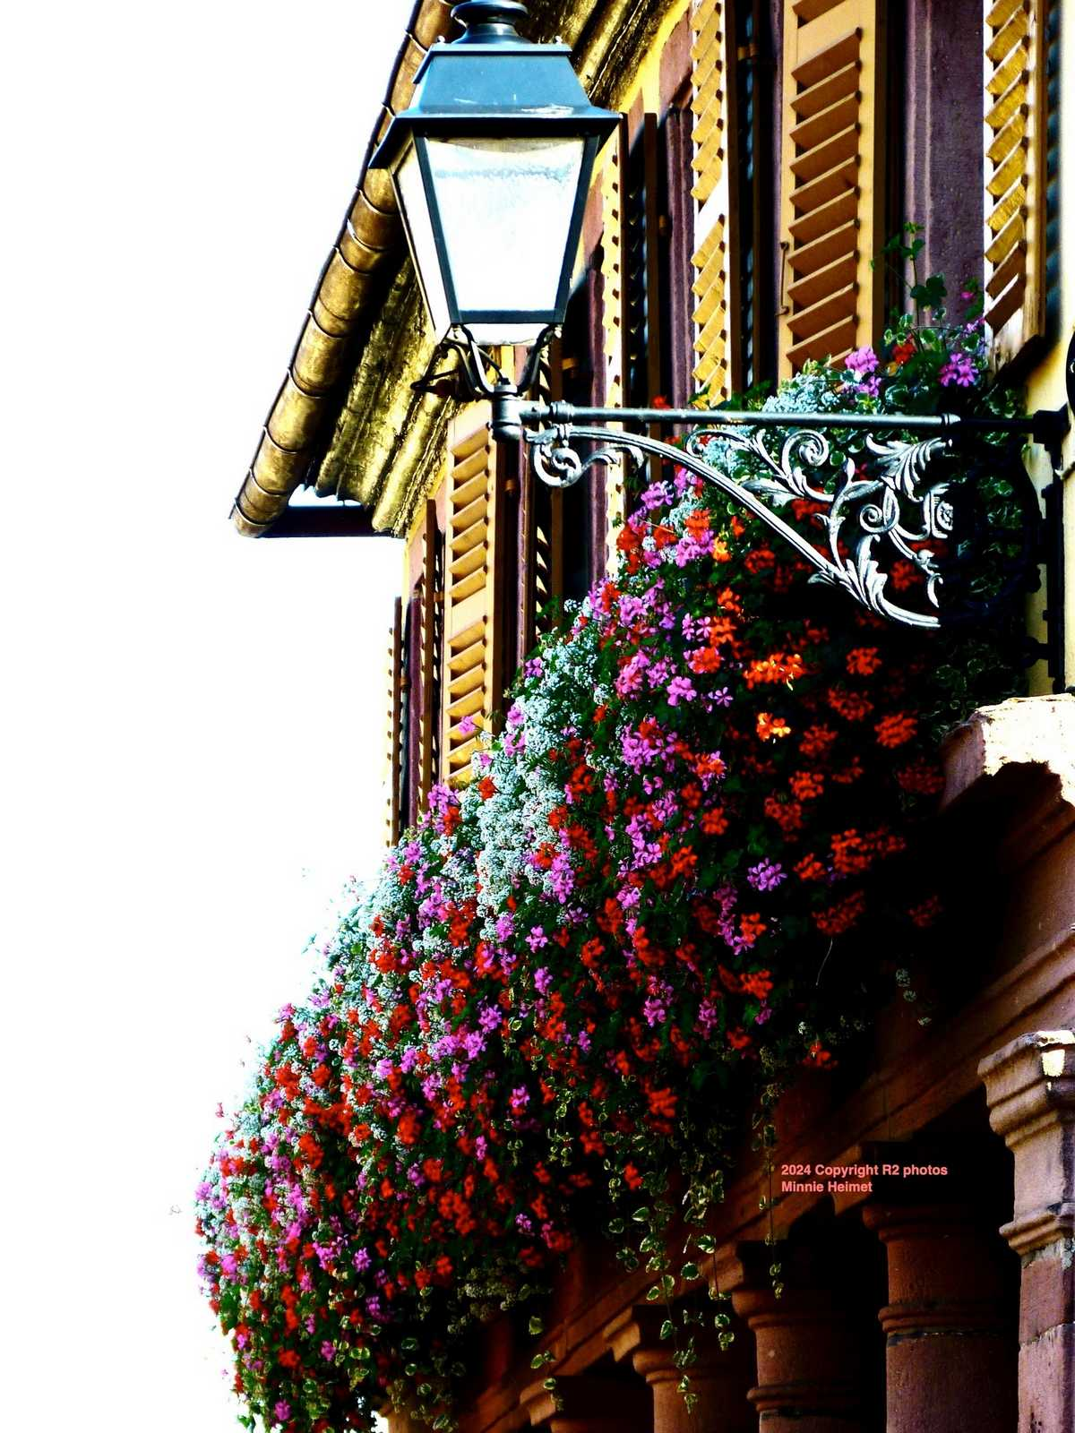
Kaysersberg

Slide 27
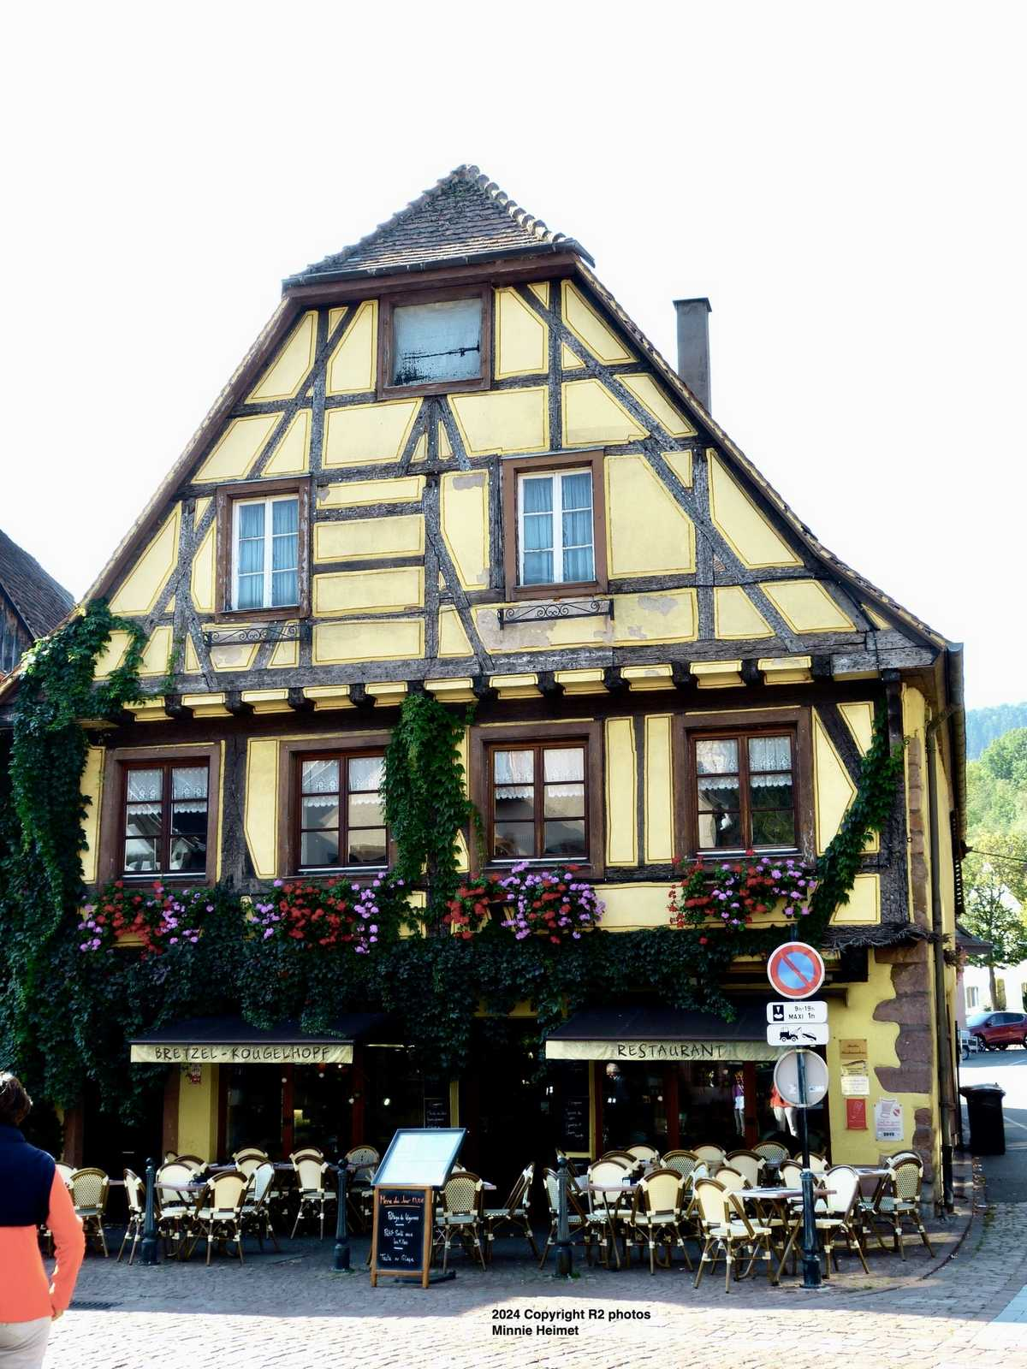
Kaysersberg

Slide 28
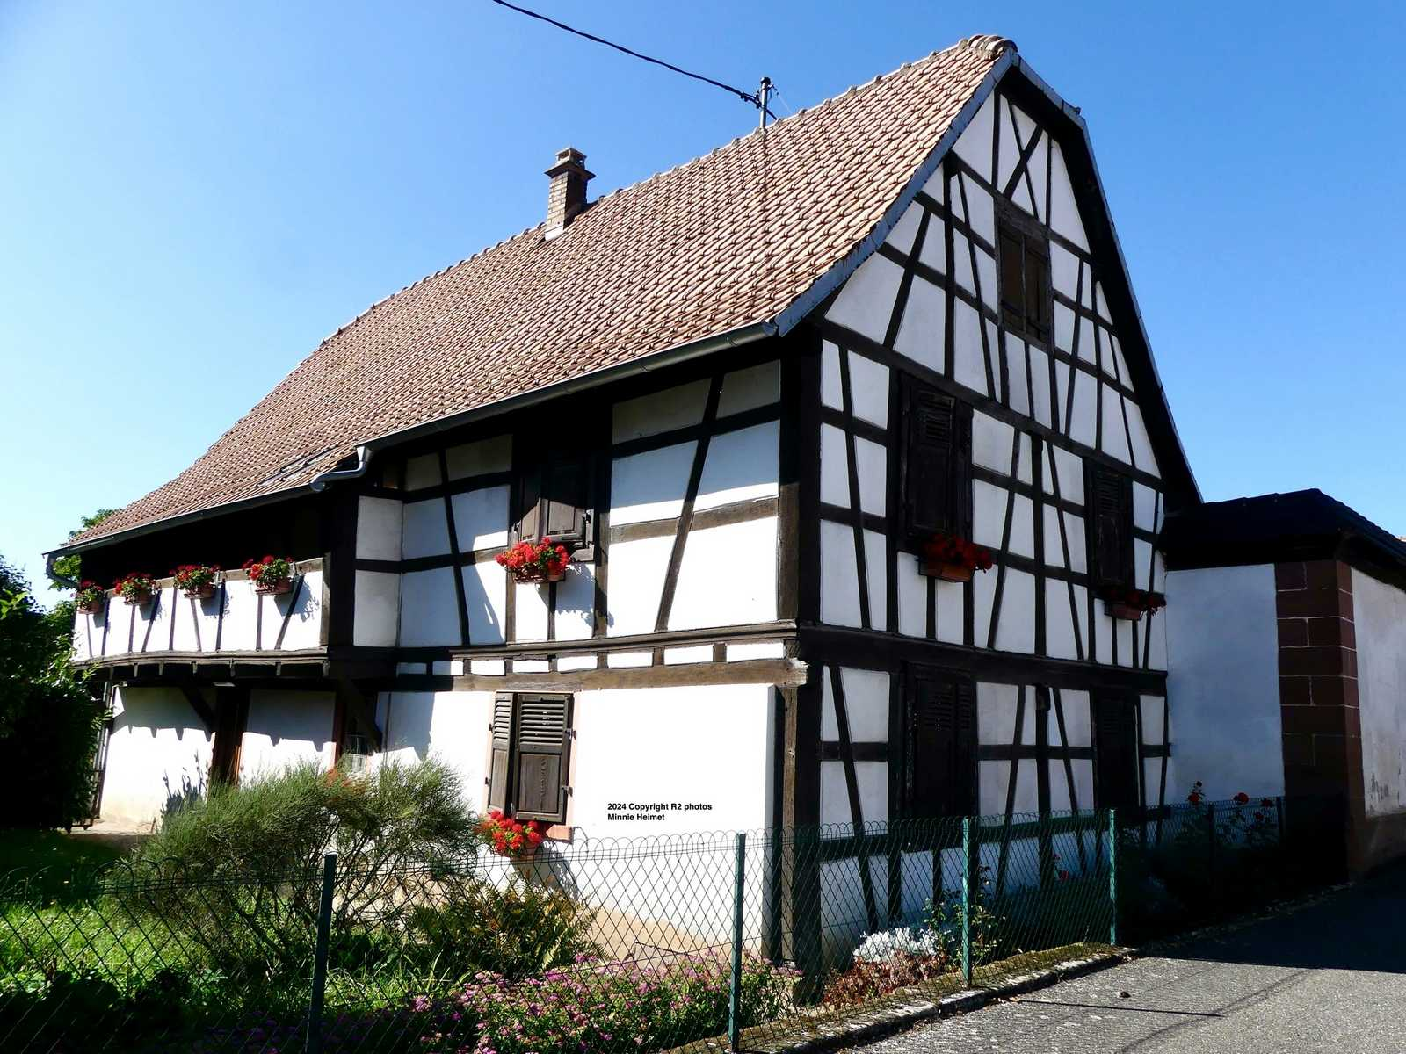
Kirrwiller

Slide 29
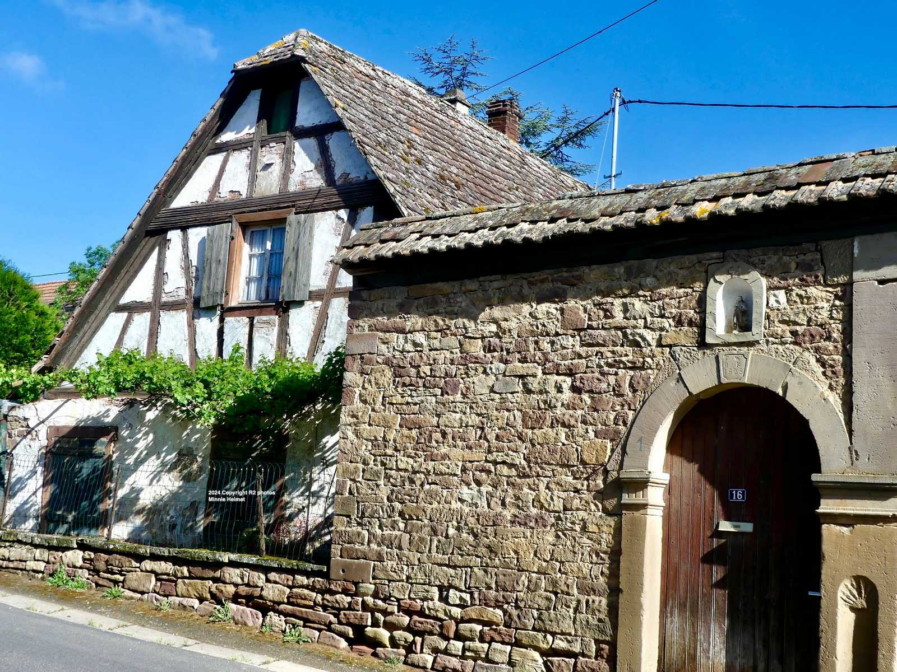
Knoersheim

Slide 30
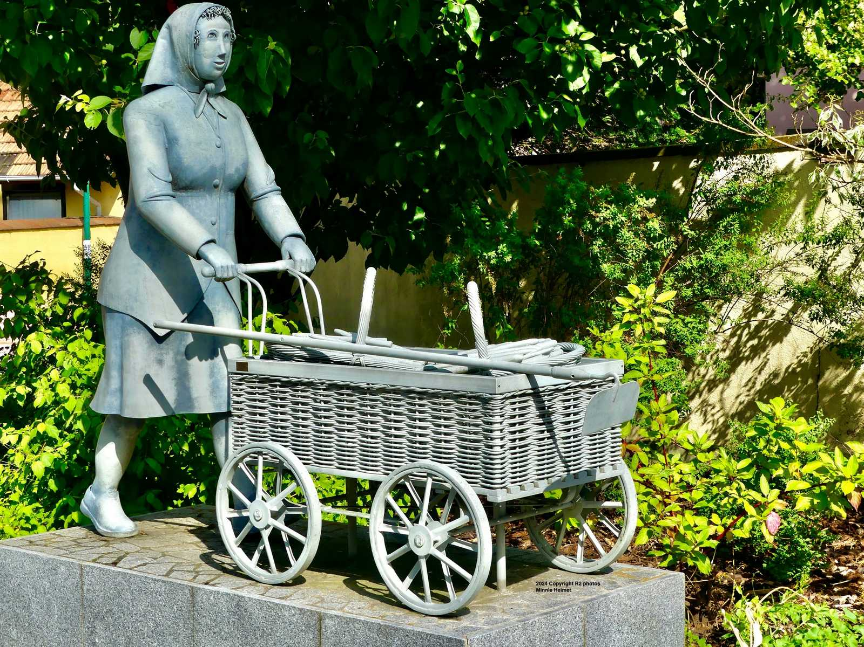
La Kutsch
par IHLI à Hoerdt

Slide 31
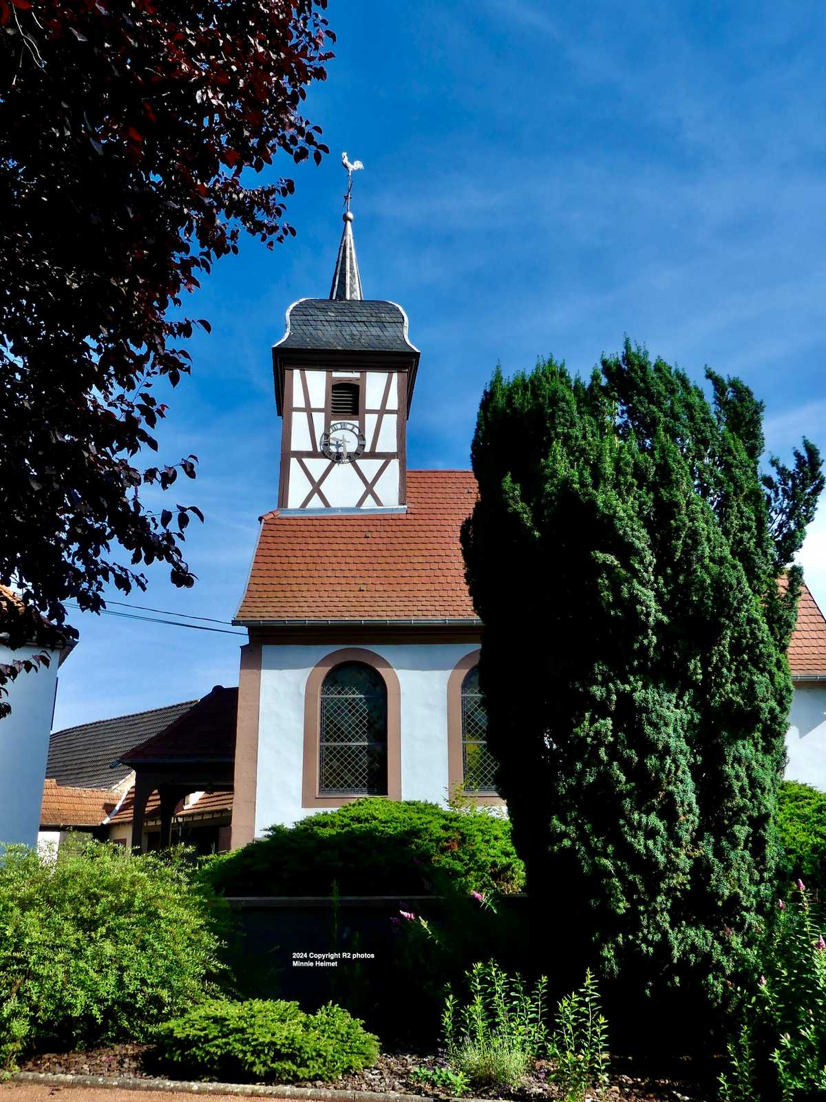
L'église d'Uttenhoffen
passe pour la plus petite
église d'Alsace

Slide 32
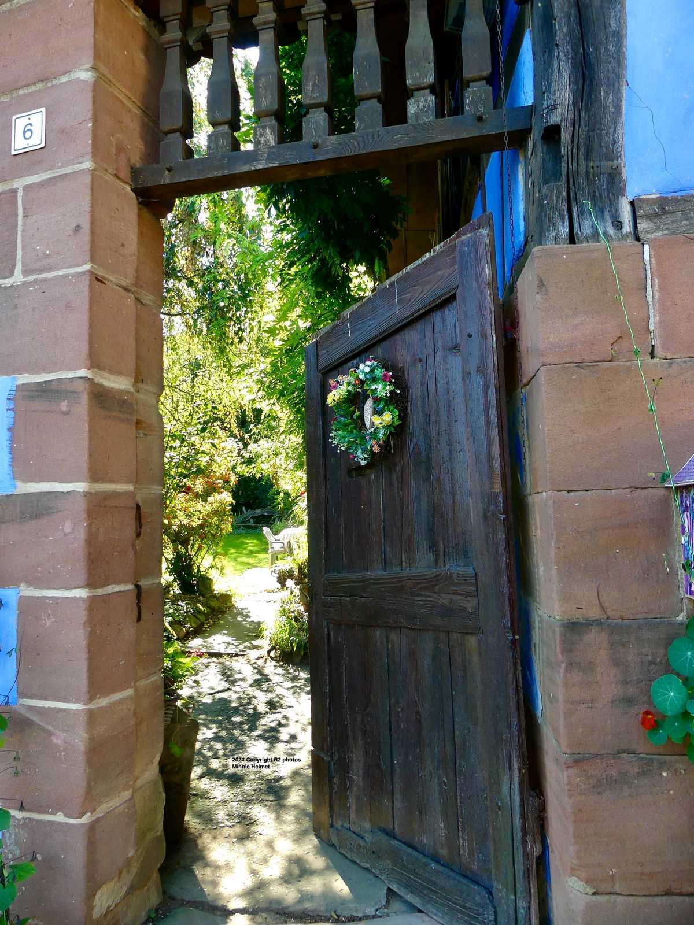
Les Alsaciens
sont
accueillants

Slide 33
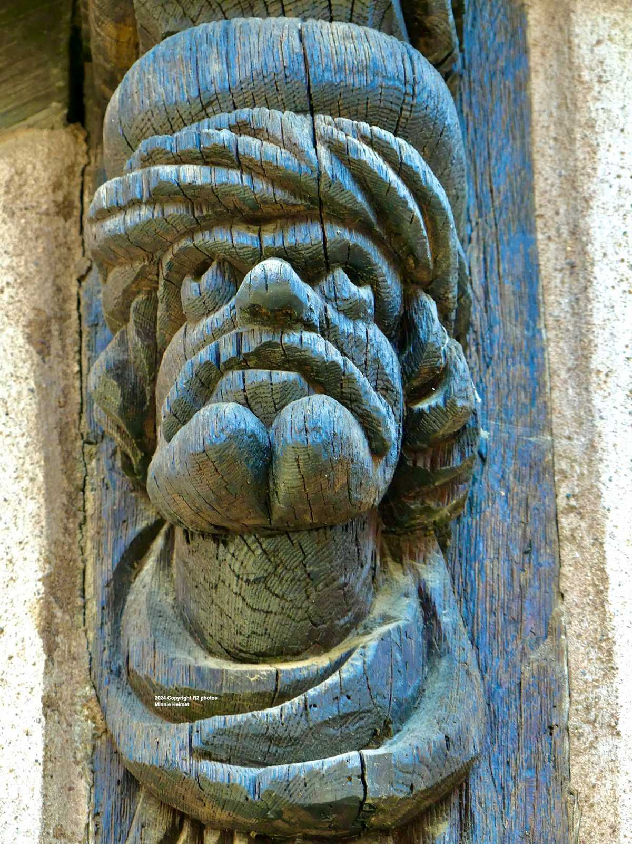
Molsheim

Slide 34
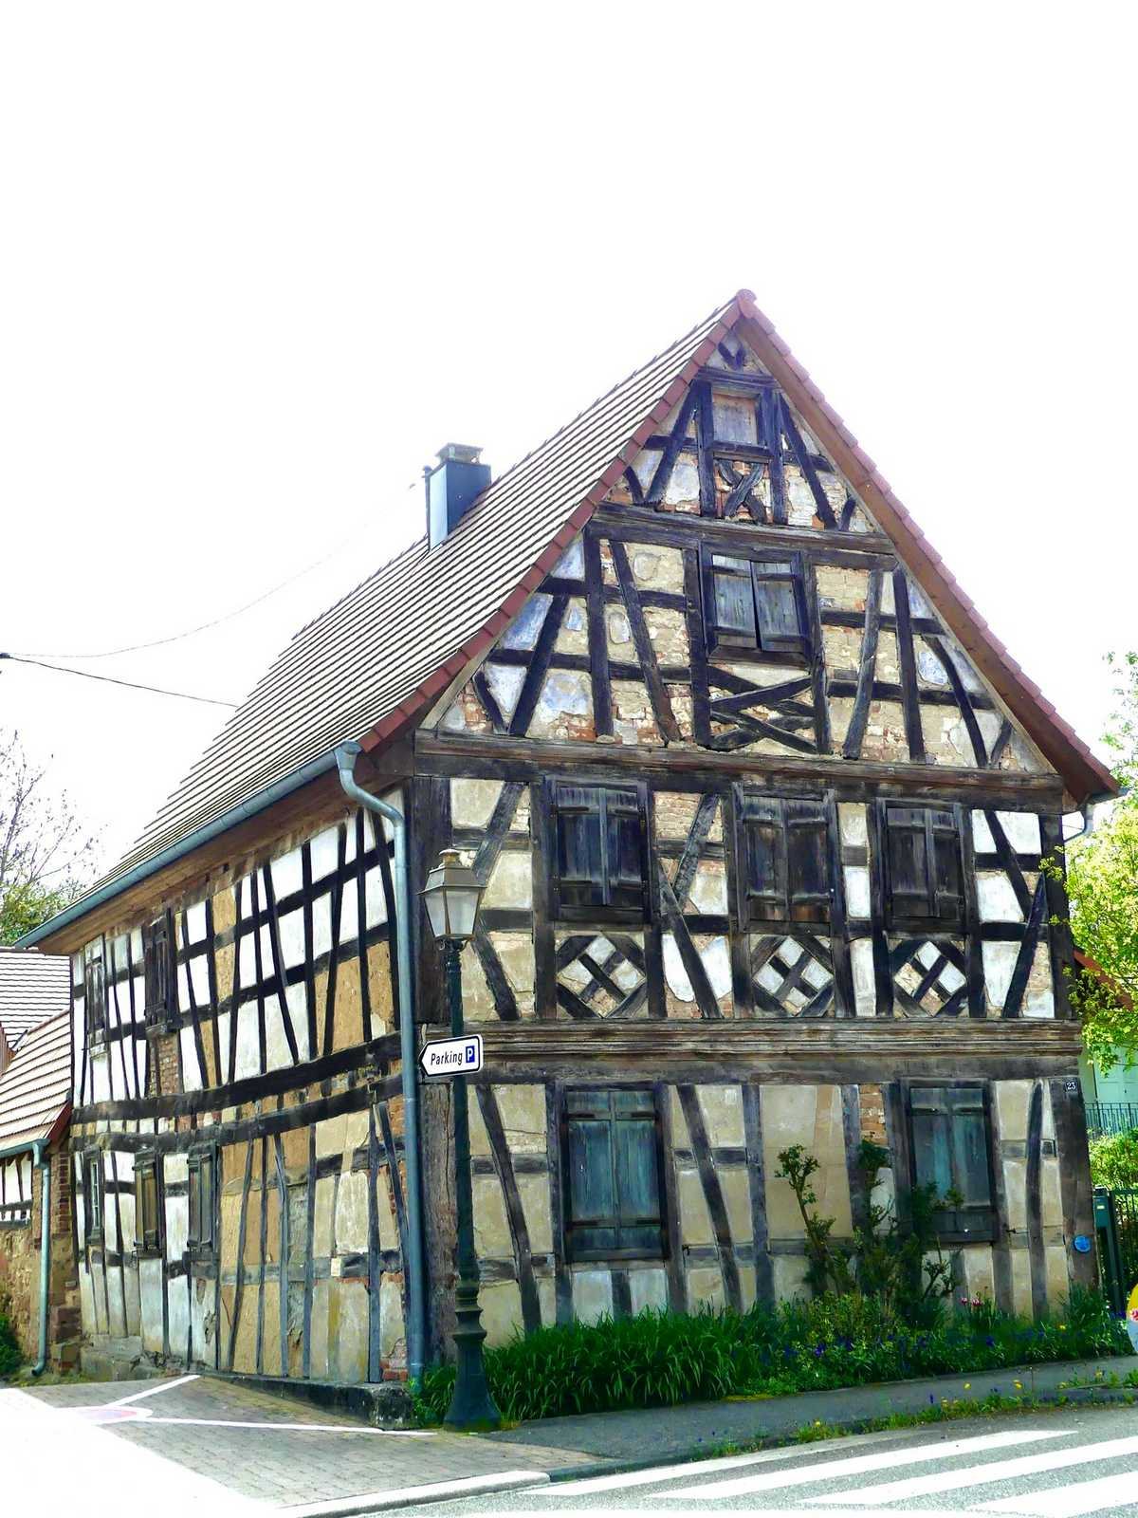
Neewiller-près-Lauterbourg

Slide 35
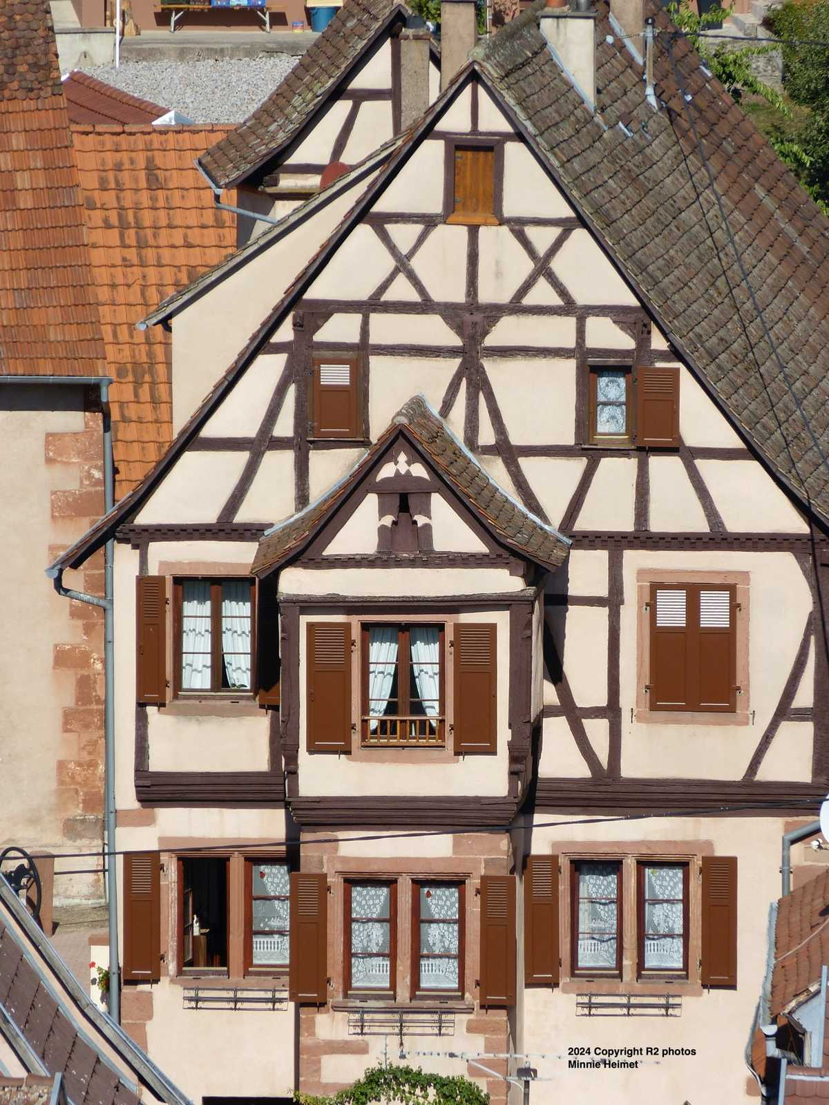
Neuwiller-lès-Saverne

Slide 36
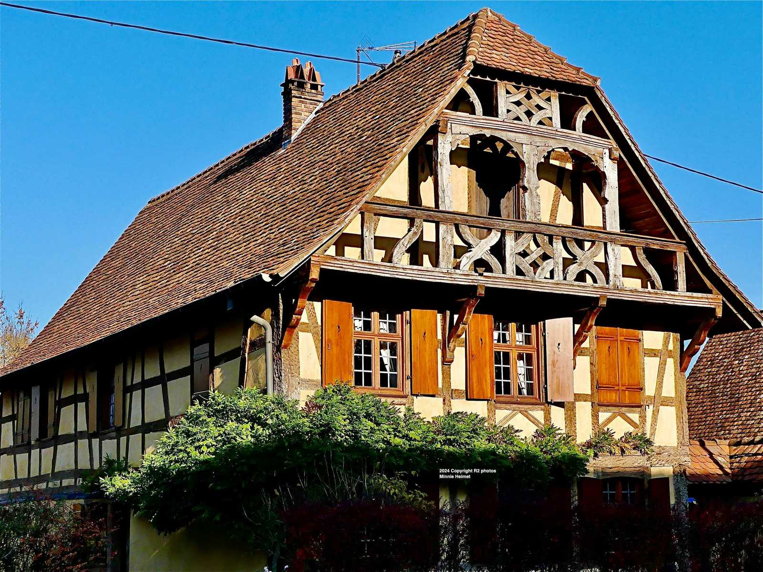
Obermodern

Slide 37
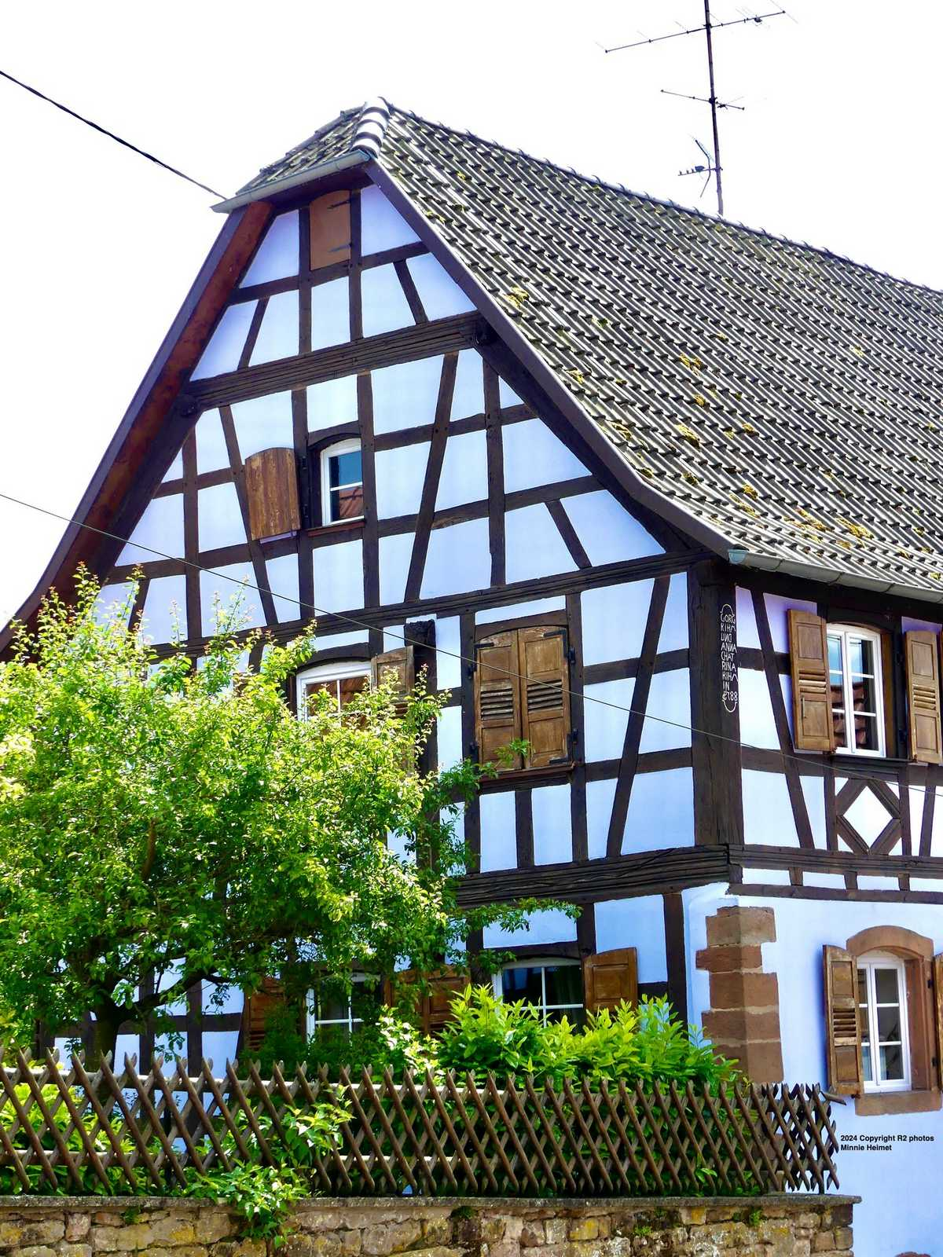
Obersoultzbach

Slide 38
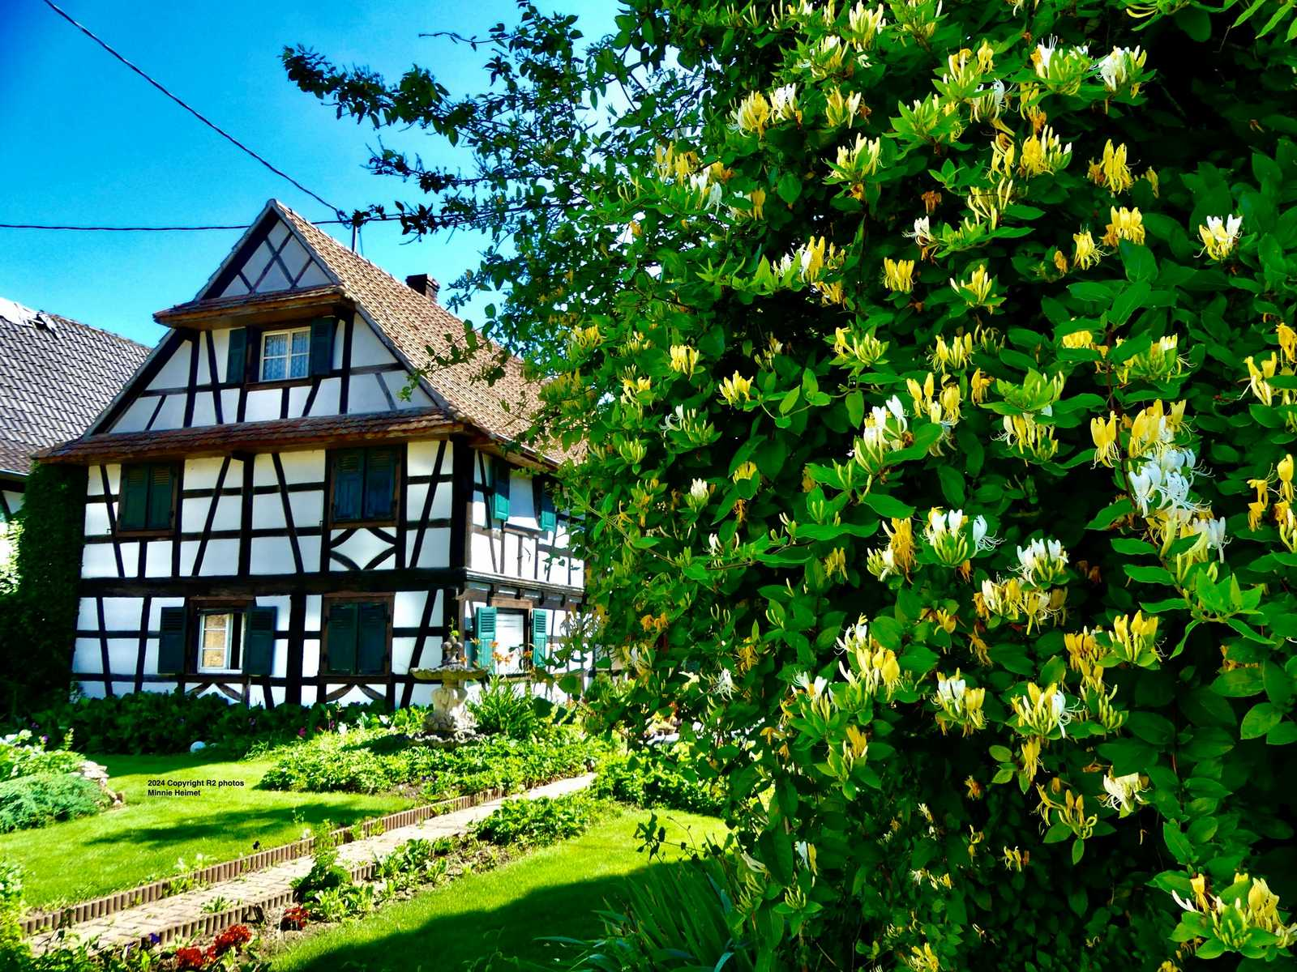
Ohlungen

Slide 39
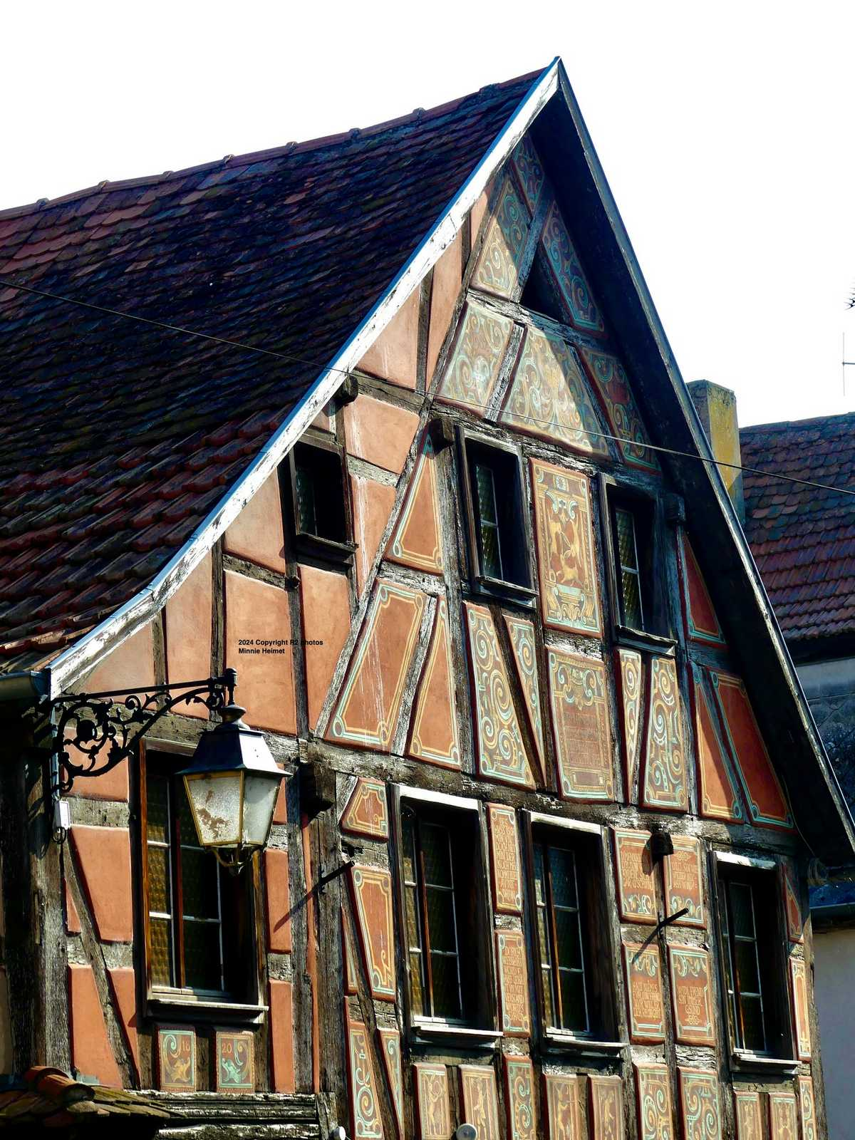
Pfaffenhoffen

Slide 40
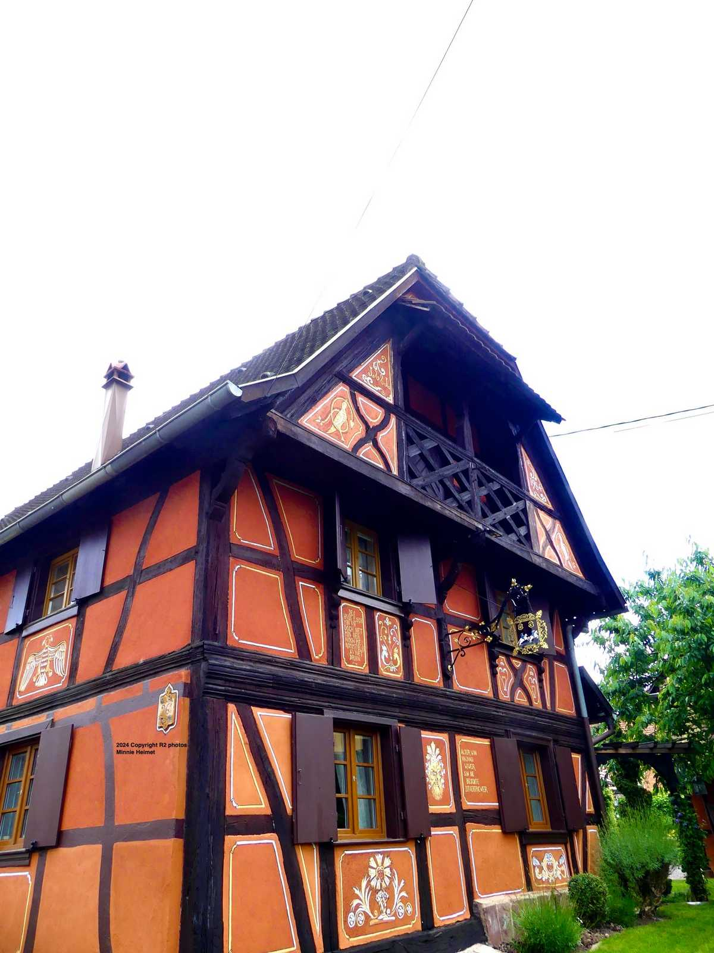
Reichstett

Slide 41
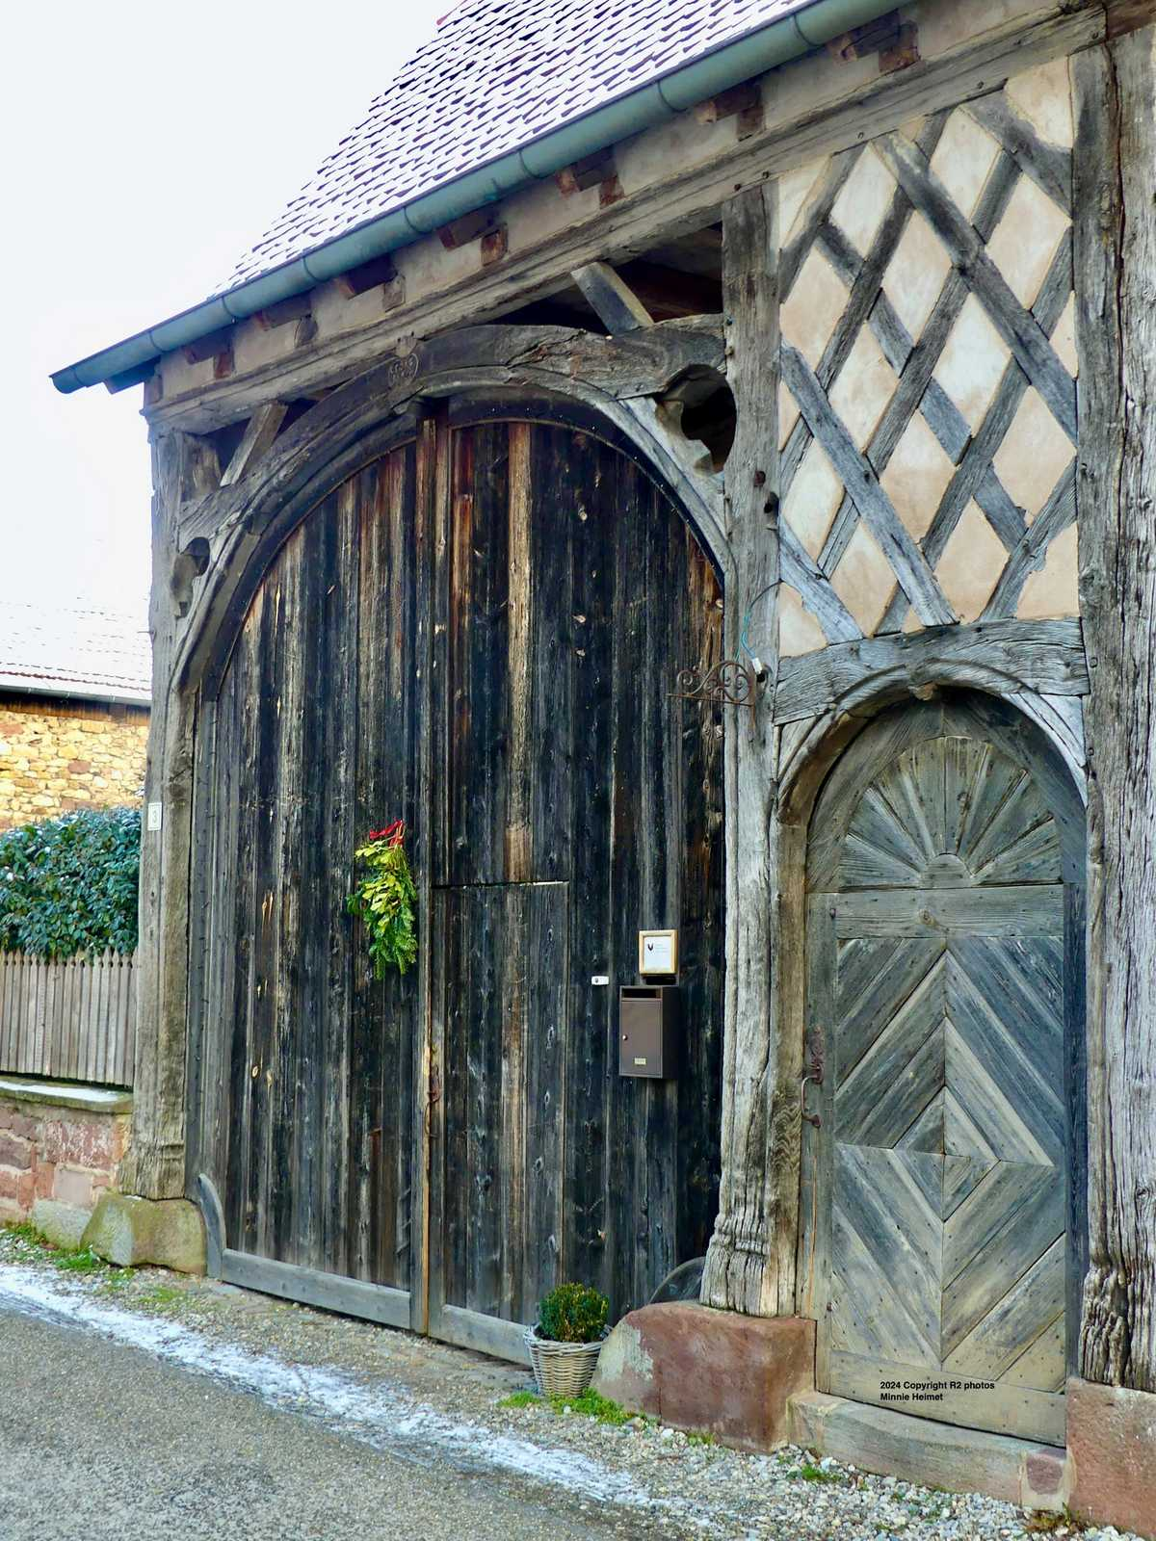
Ringendorf

Slide 42
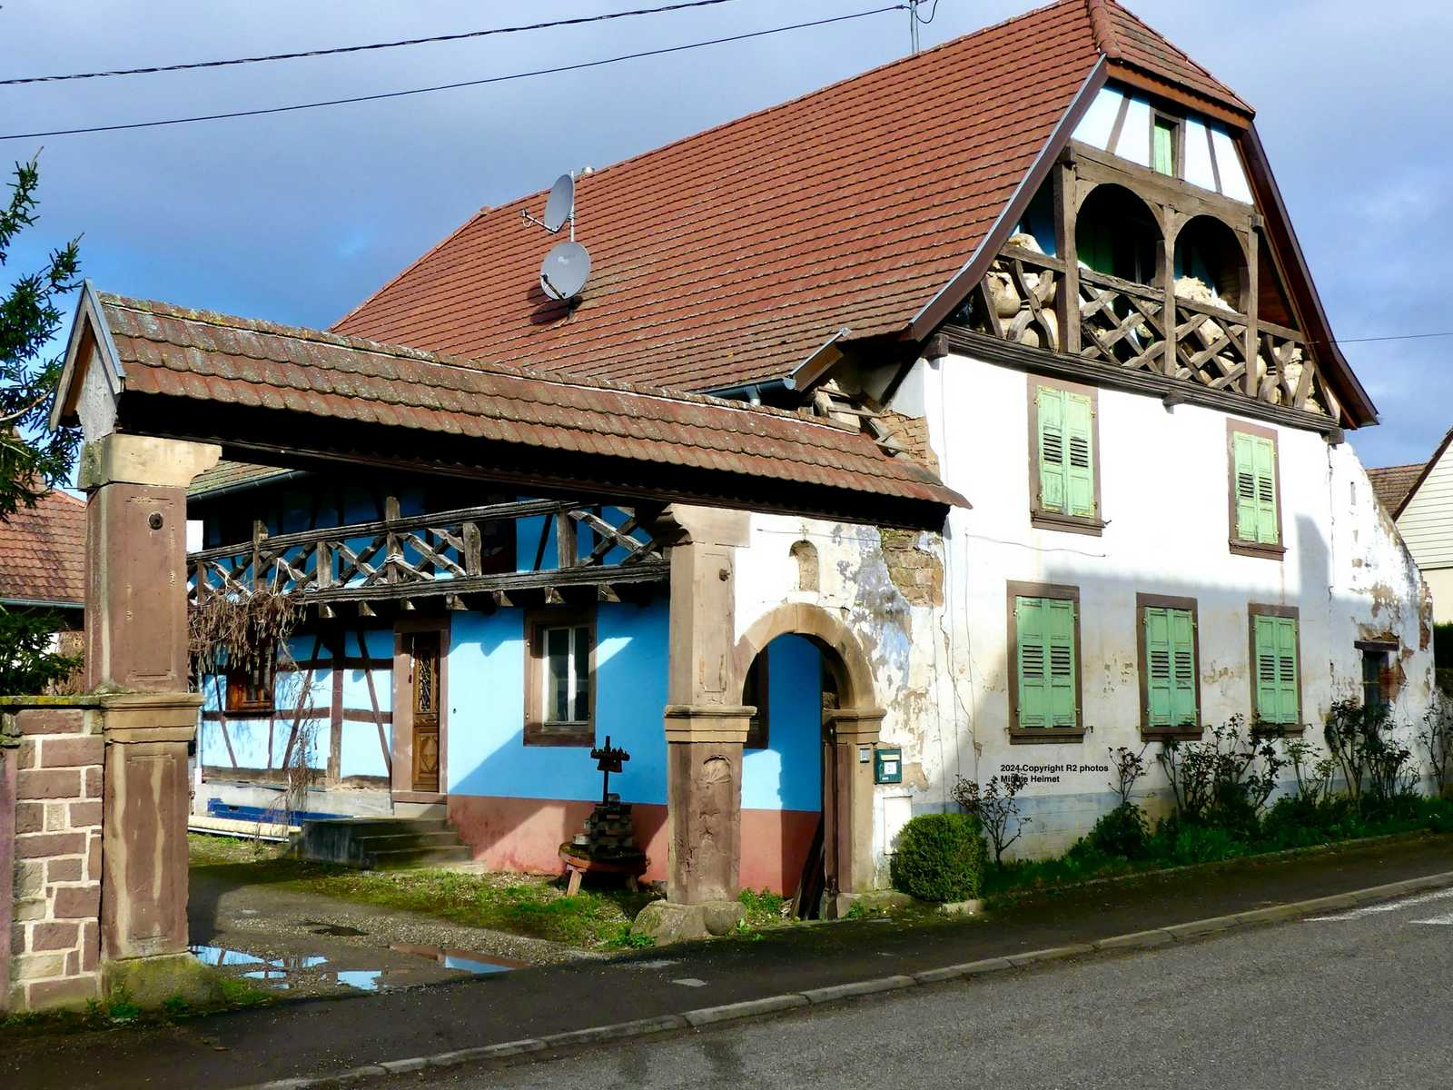
Scherlenheim

Slide 43
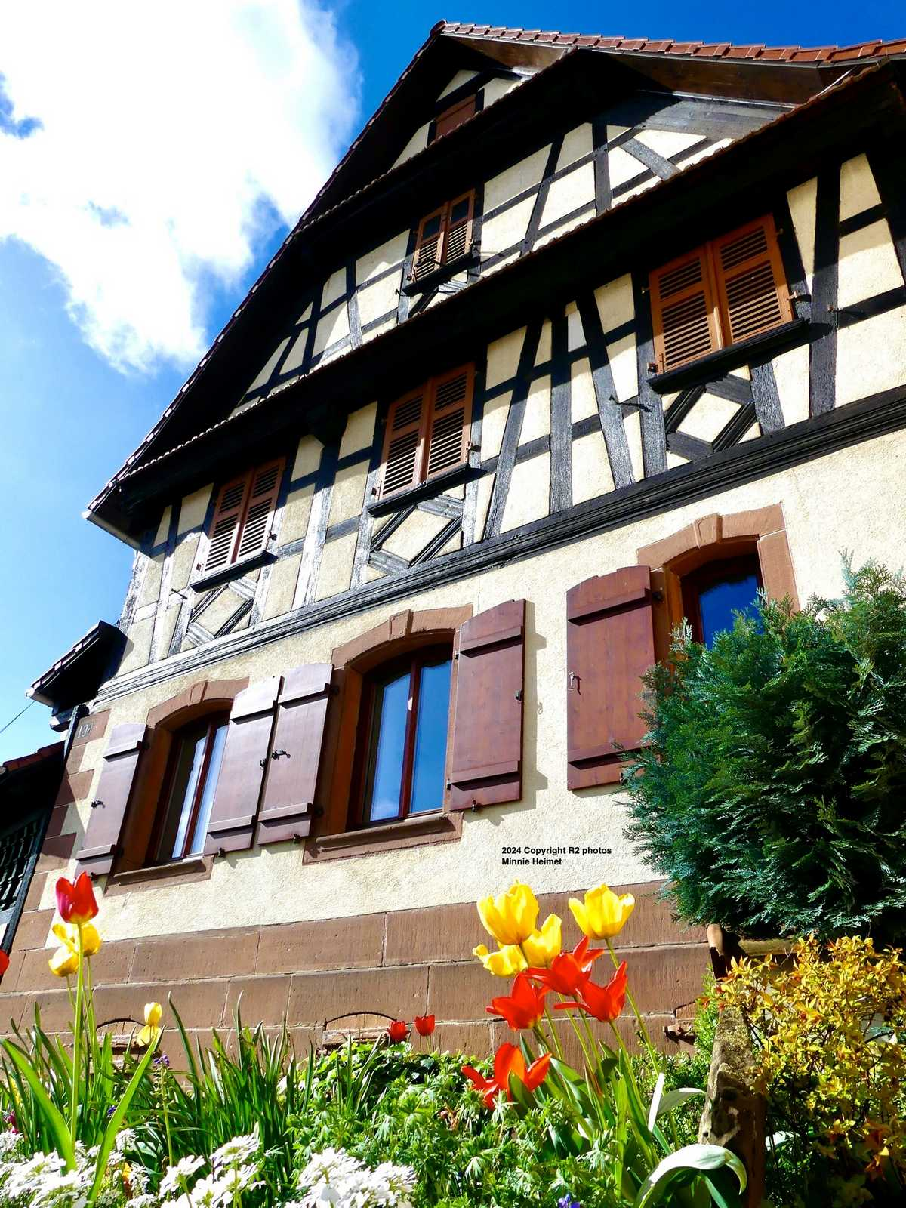
Schillersdorf

Slide 44
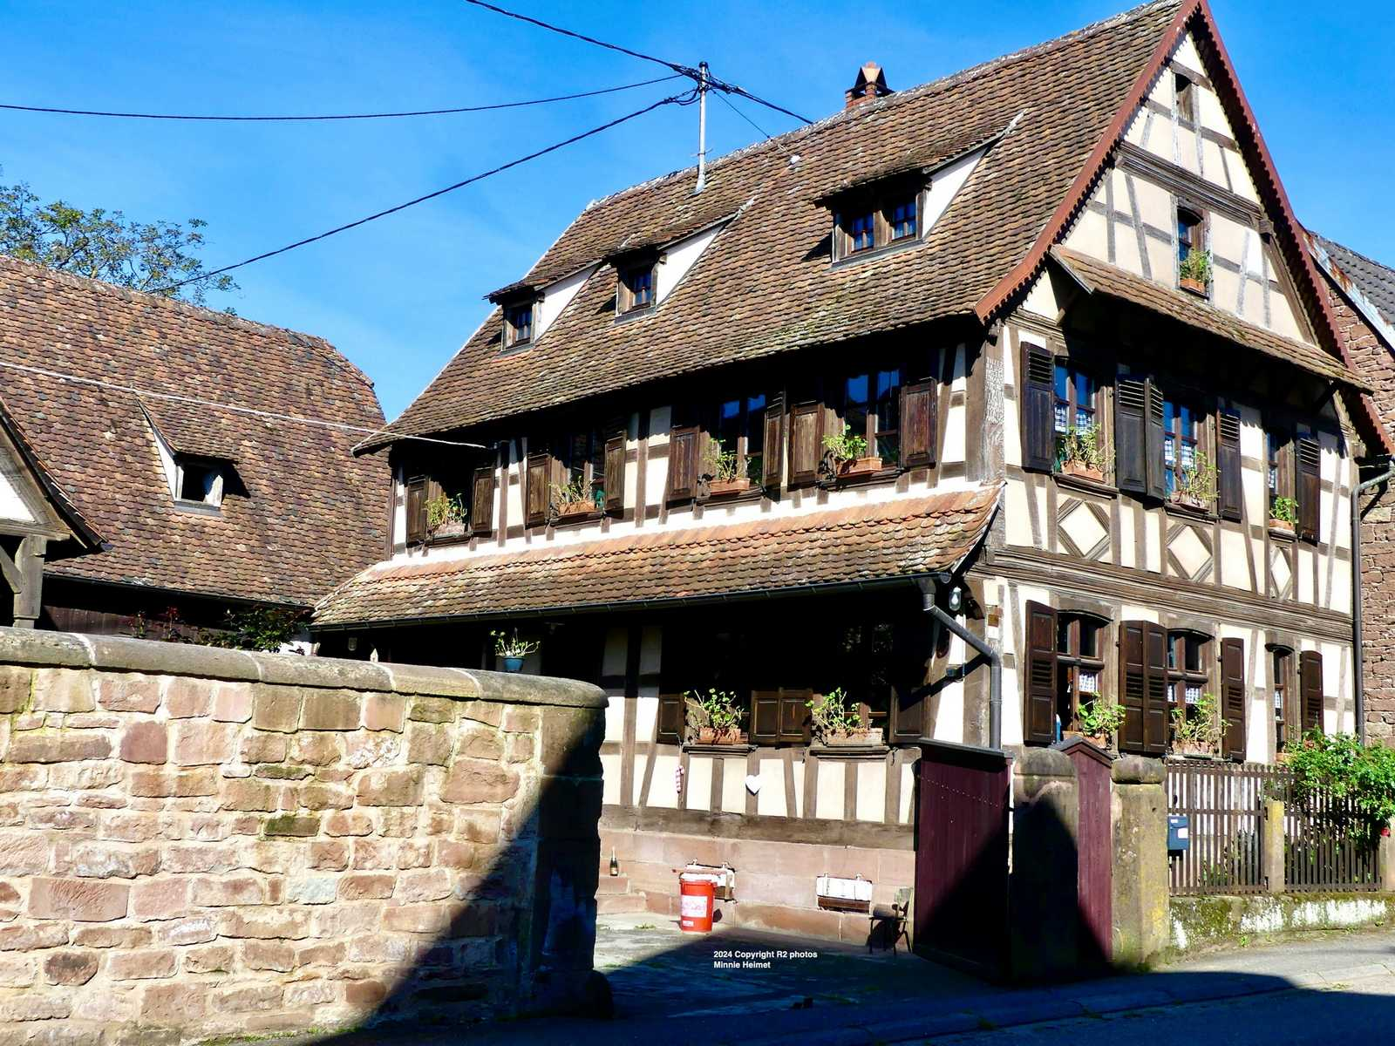
Schillersdorf

Slide 45
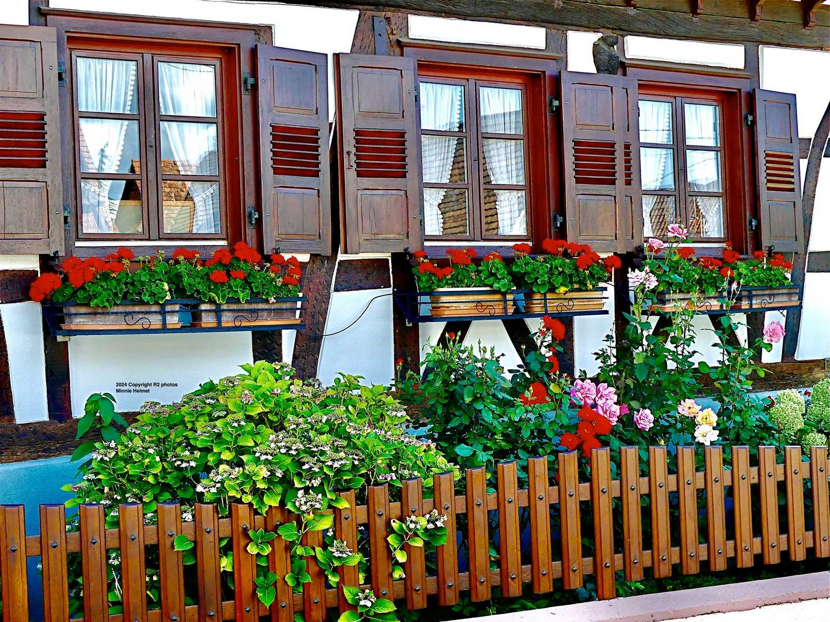
Seebach

Slide 46
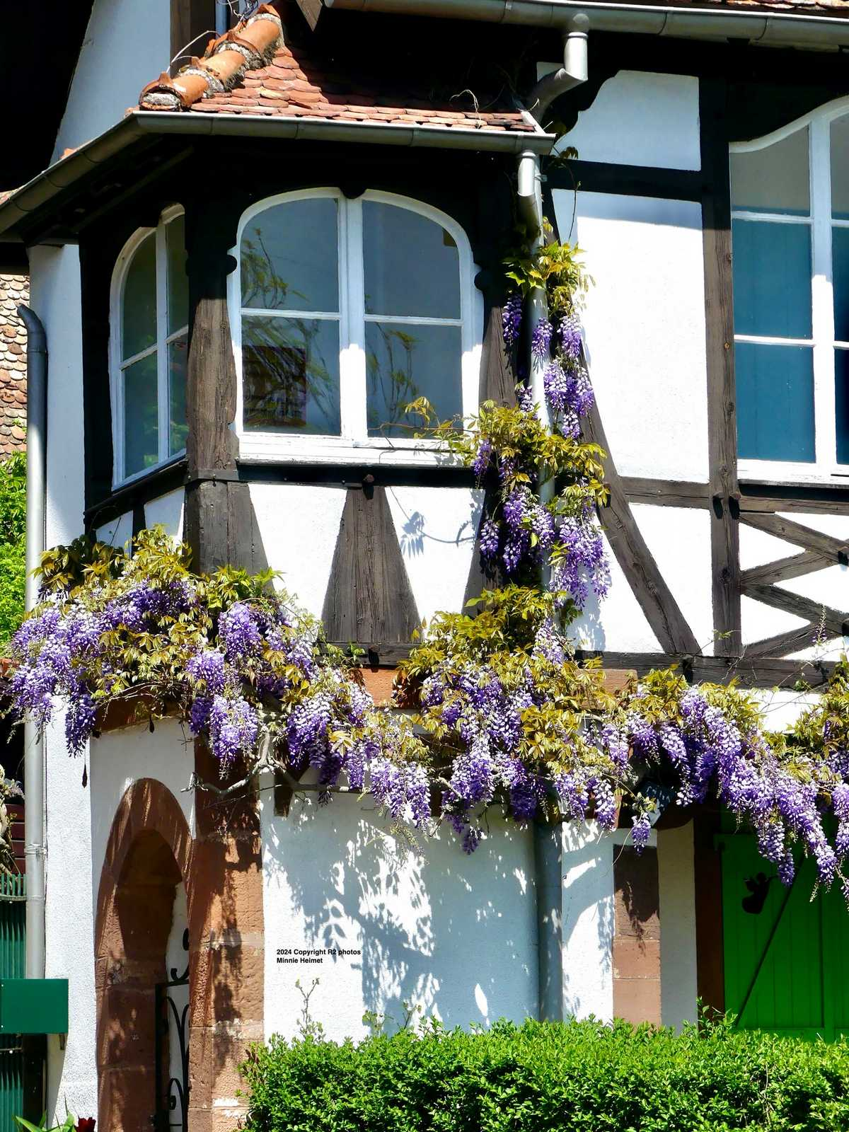
St-Léonard

Slide 47
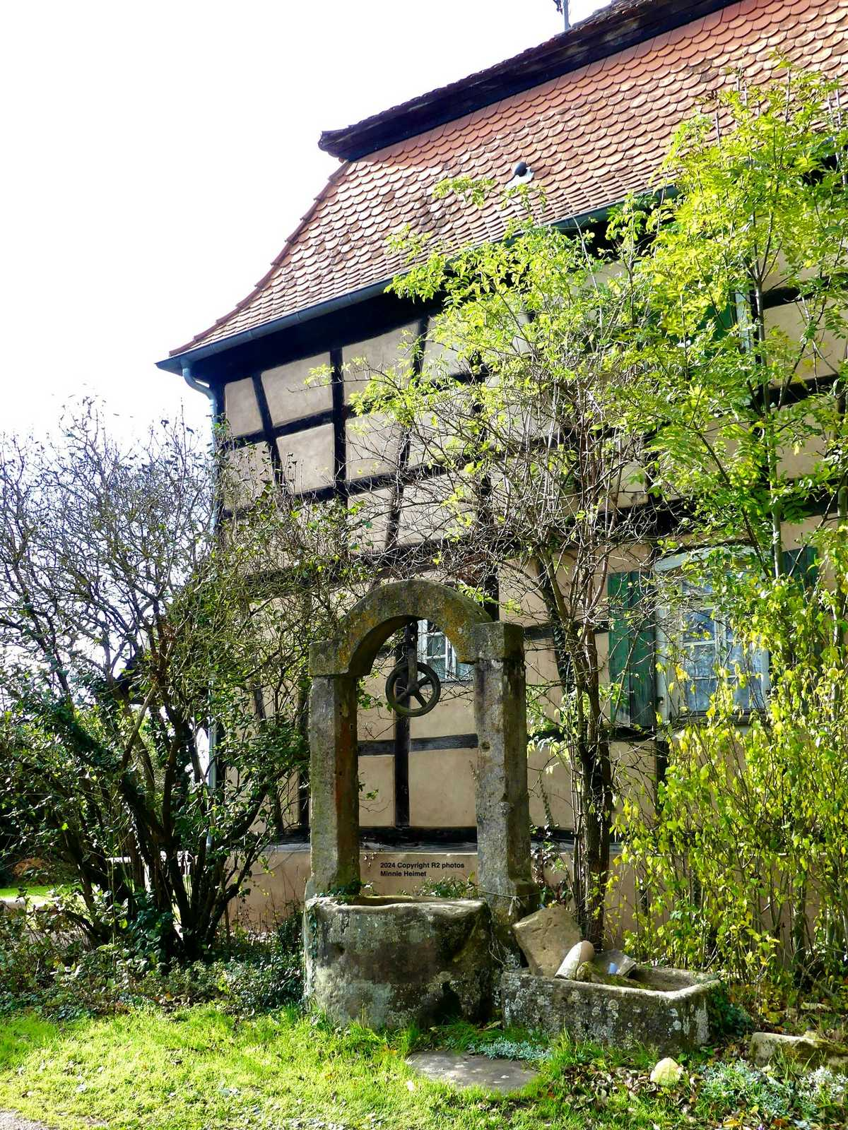
Surbourg

Slide 48
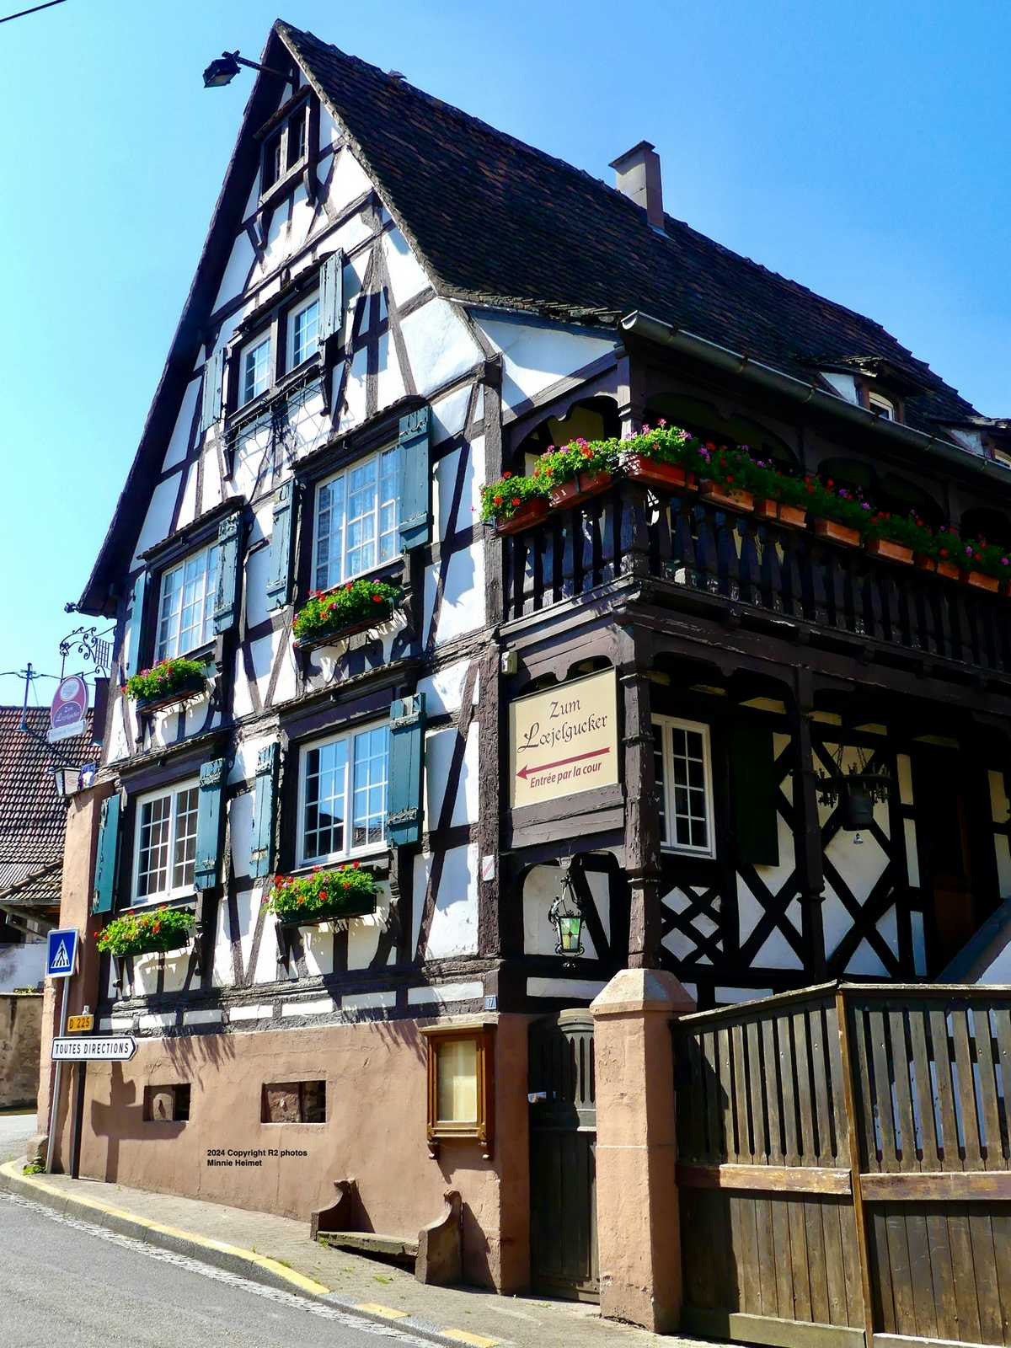
Traenheim,
le restaurant
Zum
Loejelgucker

Slide 49
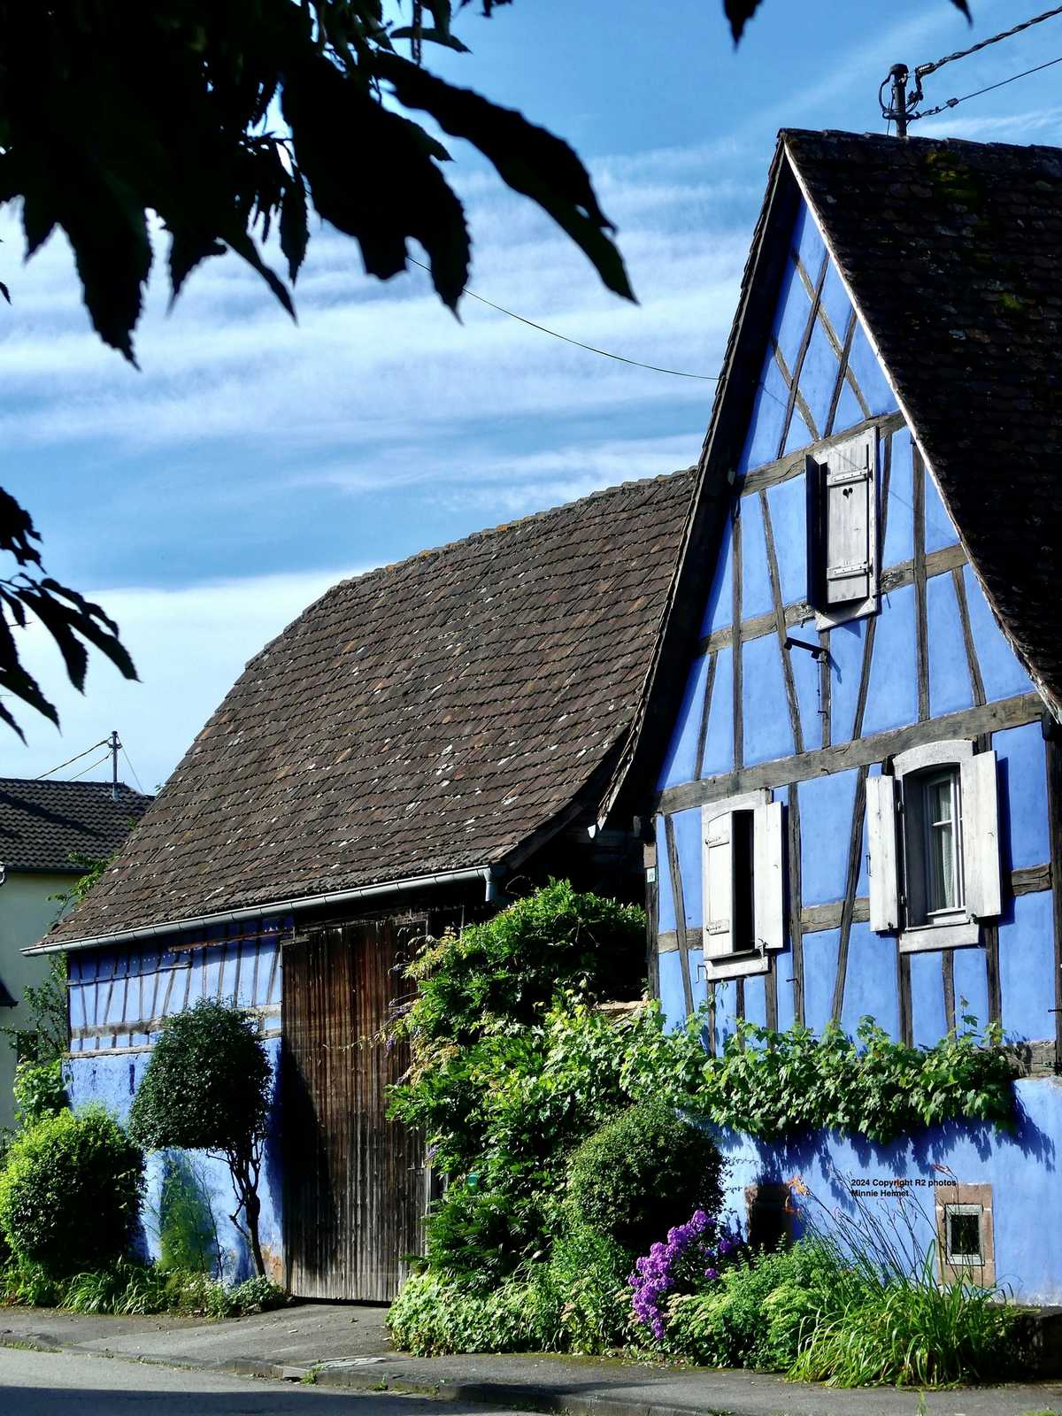
Uttenhoffen

Slide 50
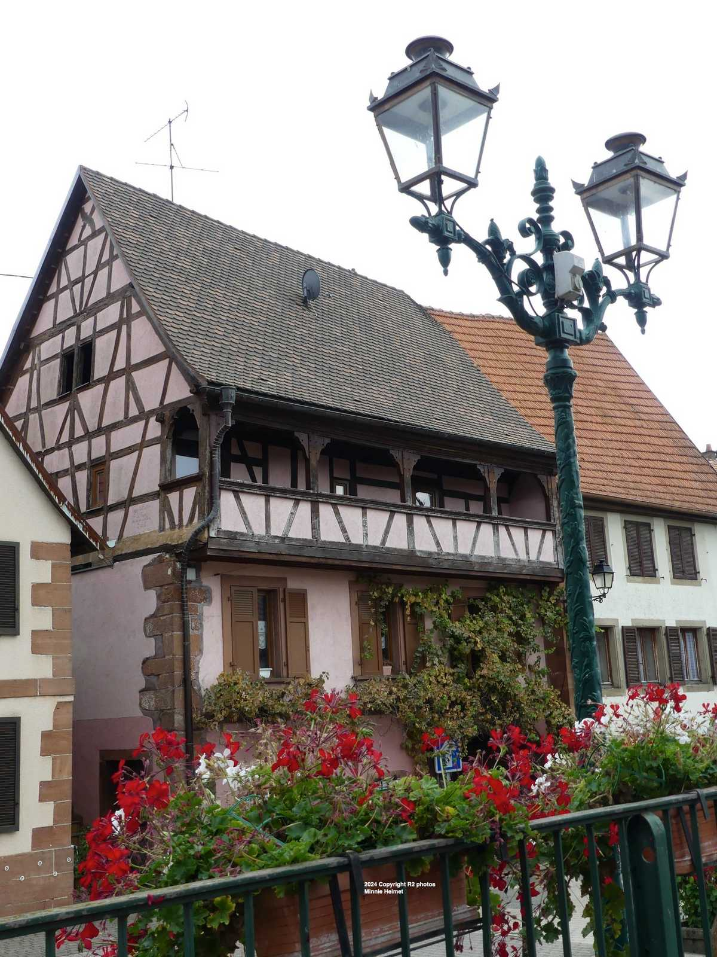
Weinbourg

Slide 51
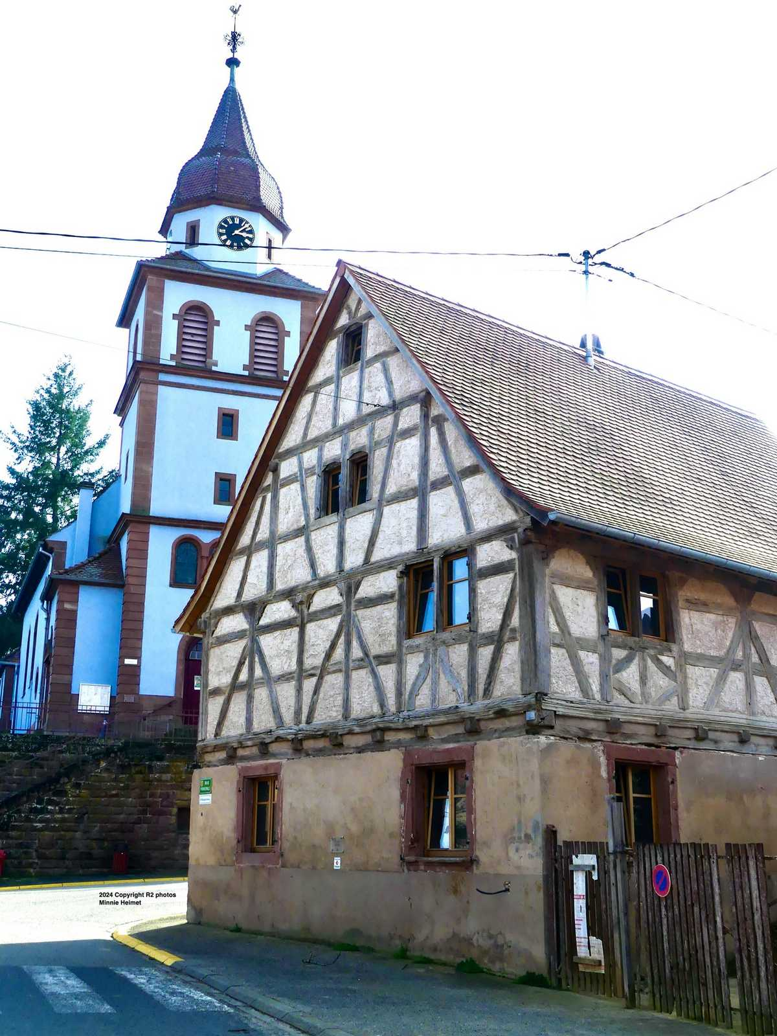
Weinbourg

Slide 52

Wissembourg

Slide 53

Zeinheim

Slide 54

Wilshausen

Slide 55





2267
02.11.2024
Internet
Sergey Grischuk
Naughty Autumn
Création

